Slide 1
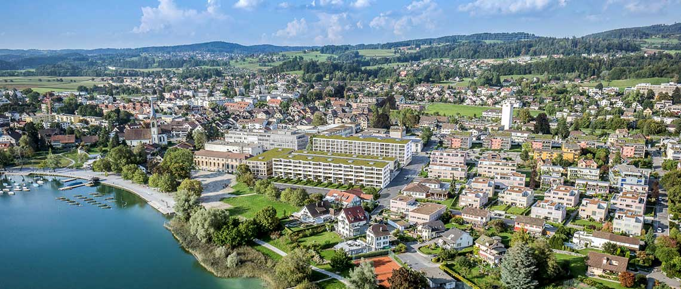
Teilrevision Bau- und Zonenordnung

Slide 2
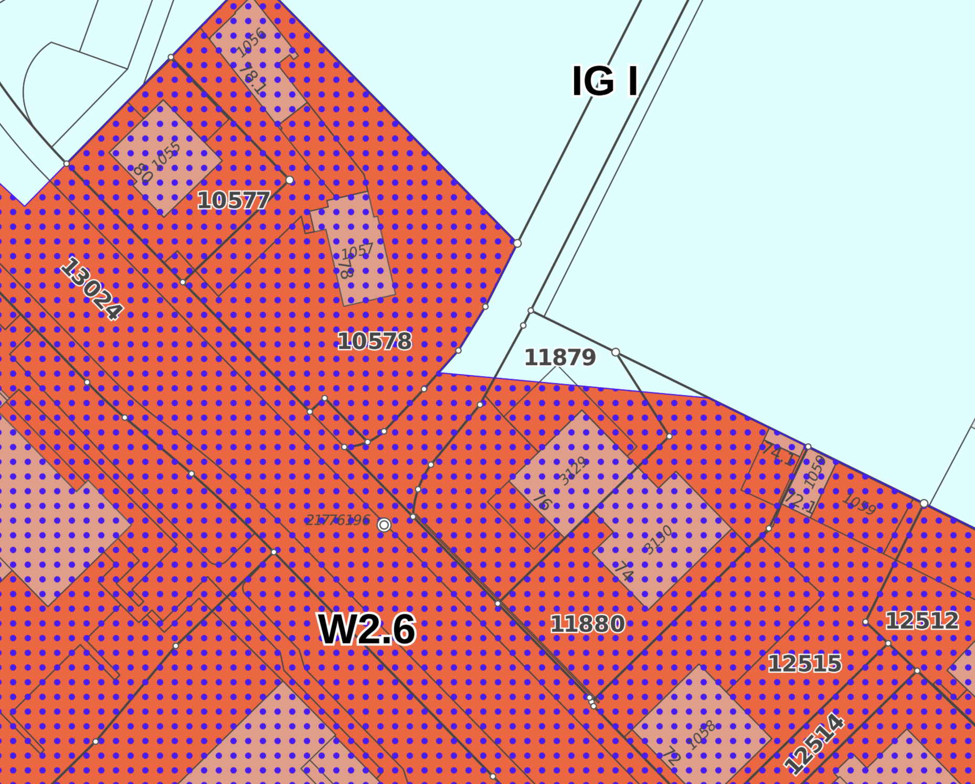
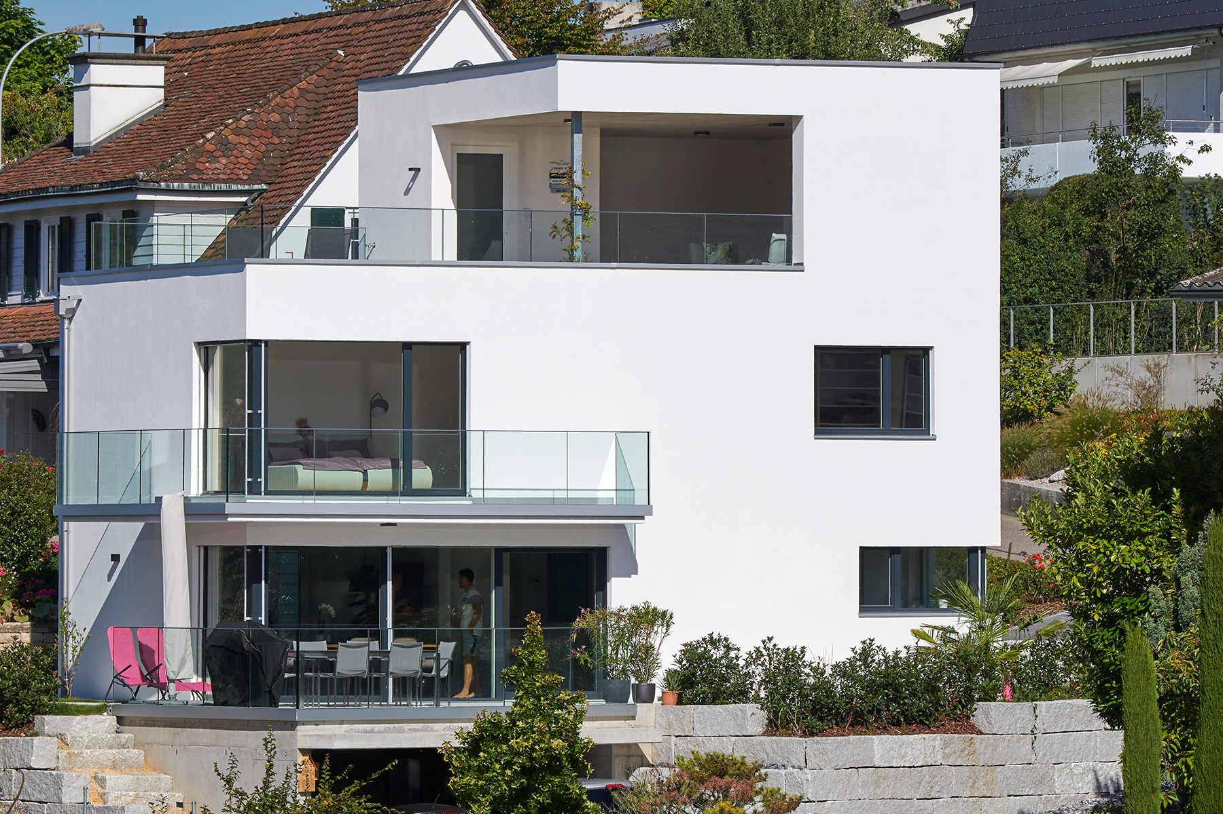
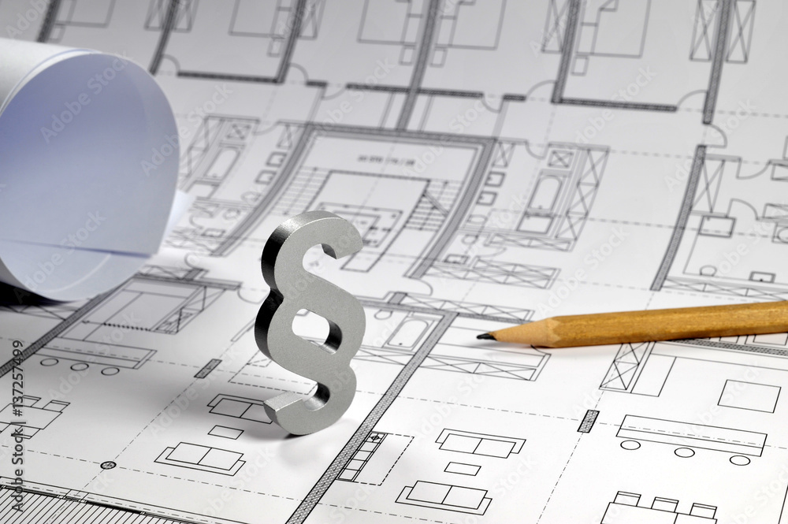
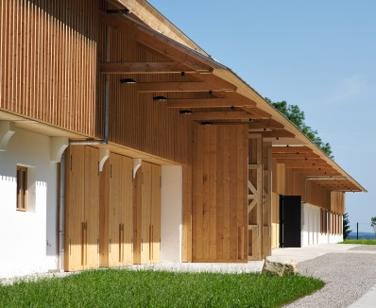
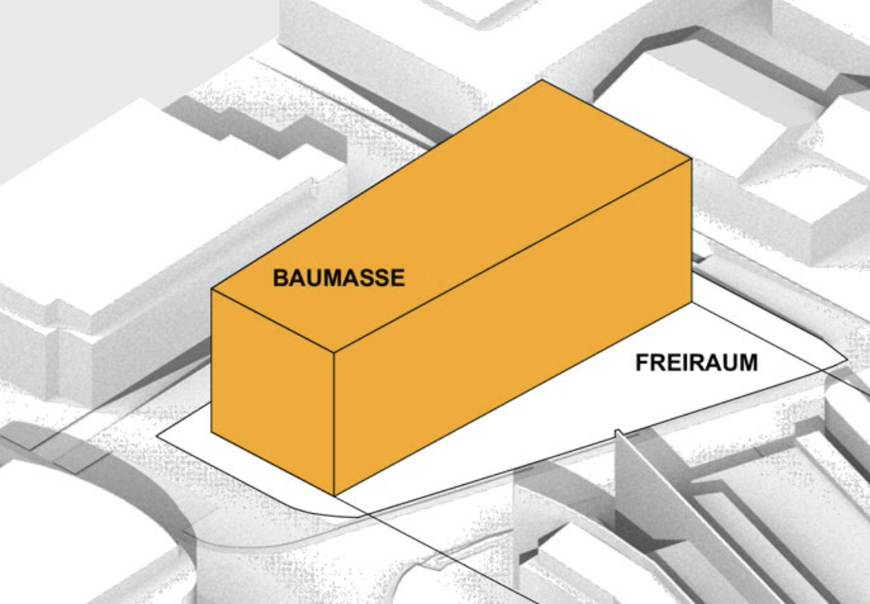
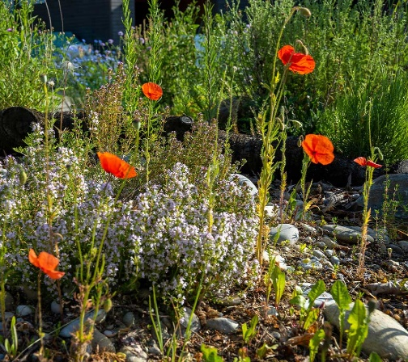
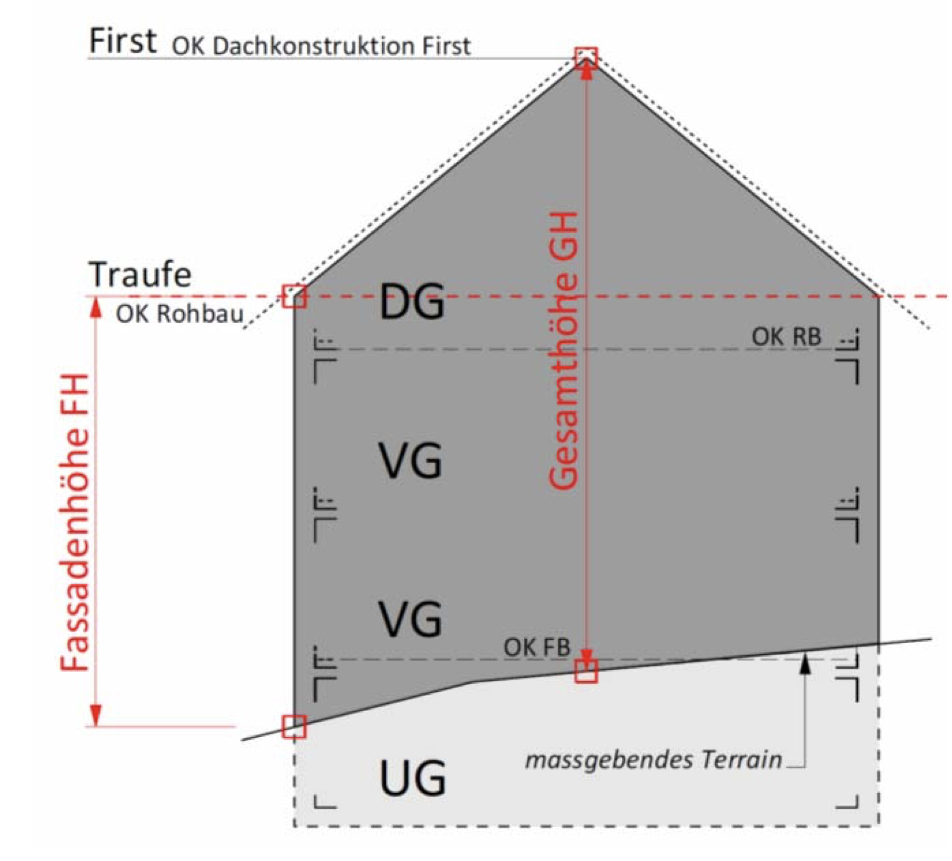
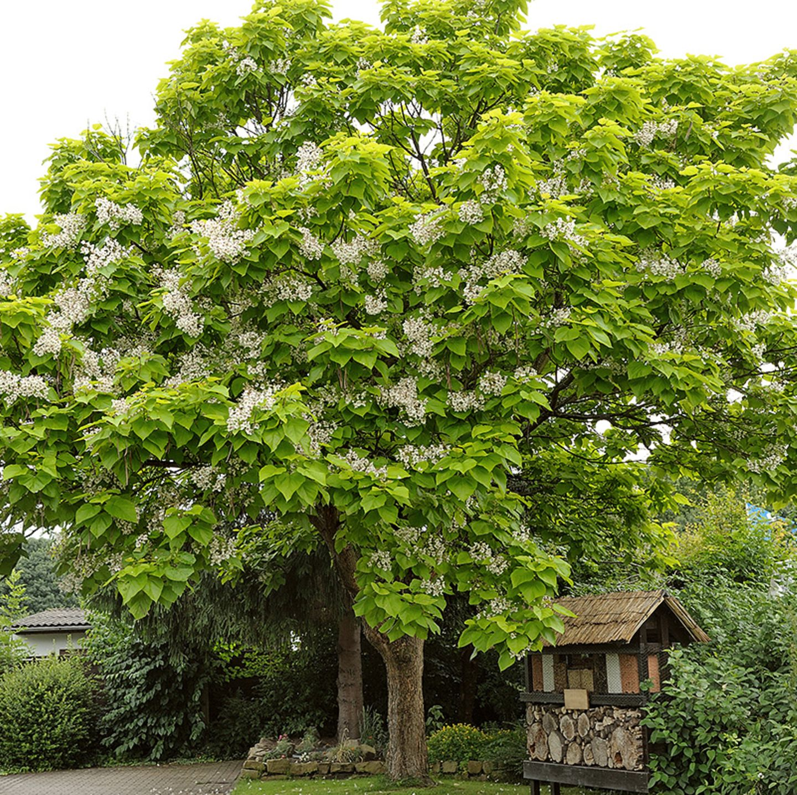
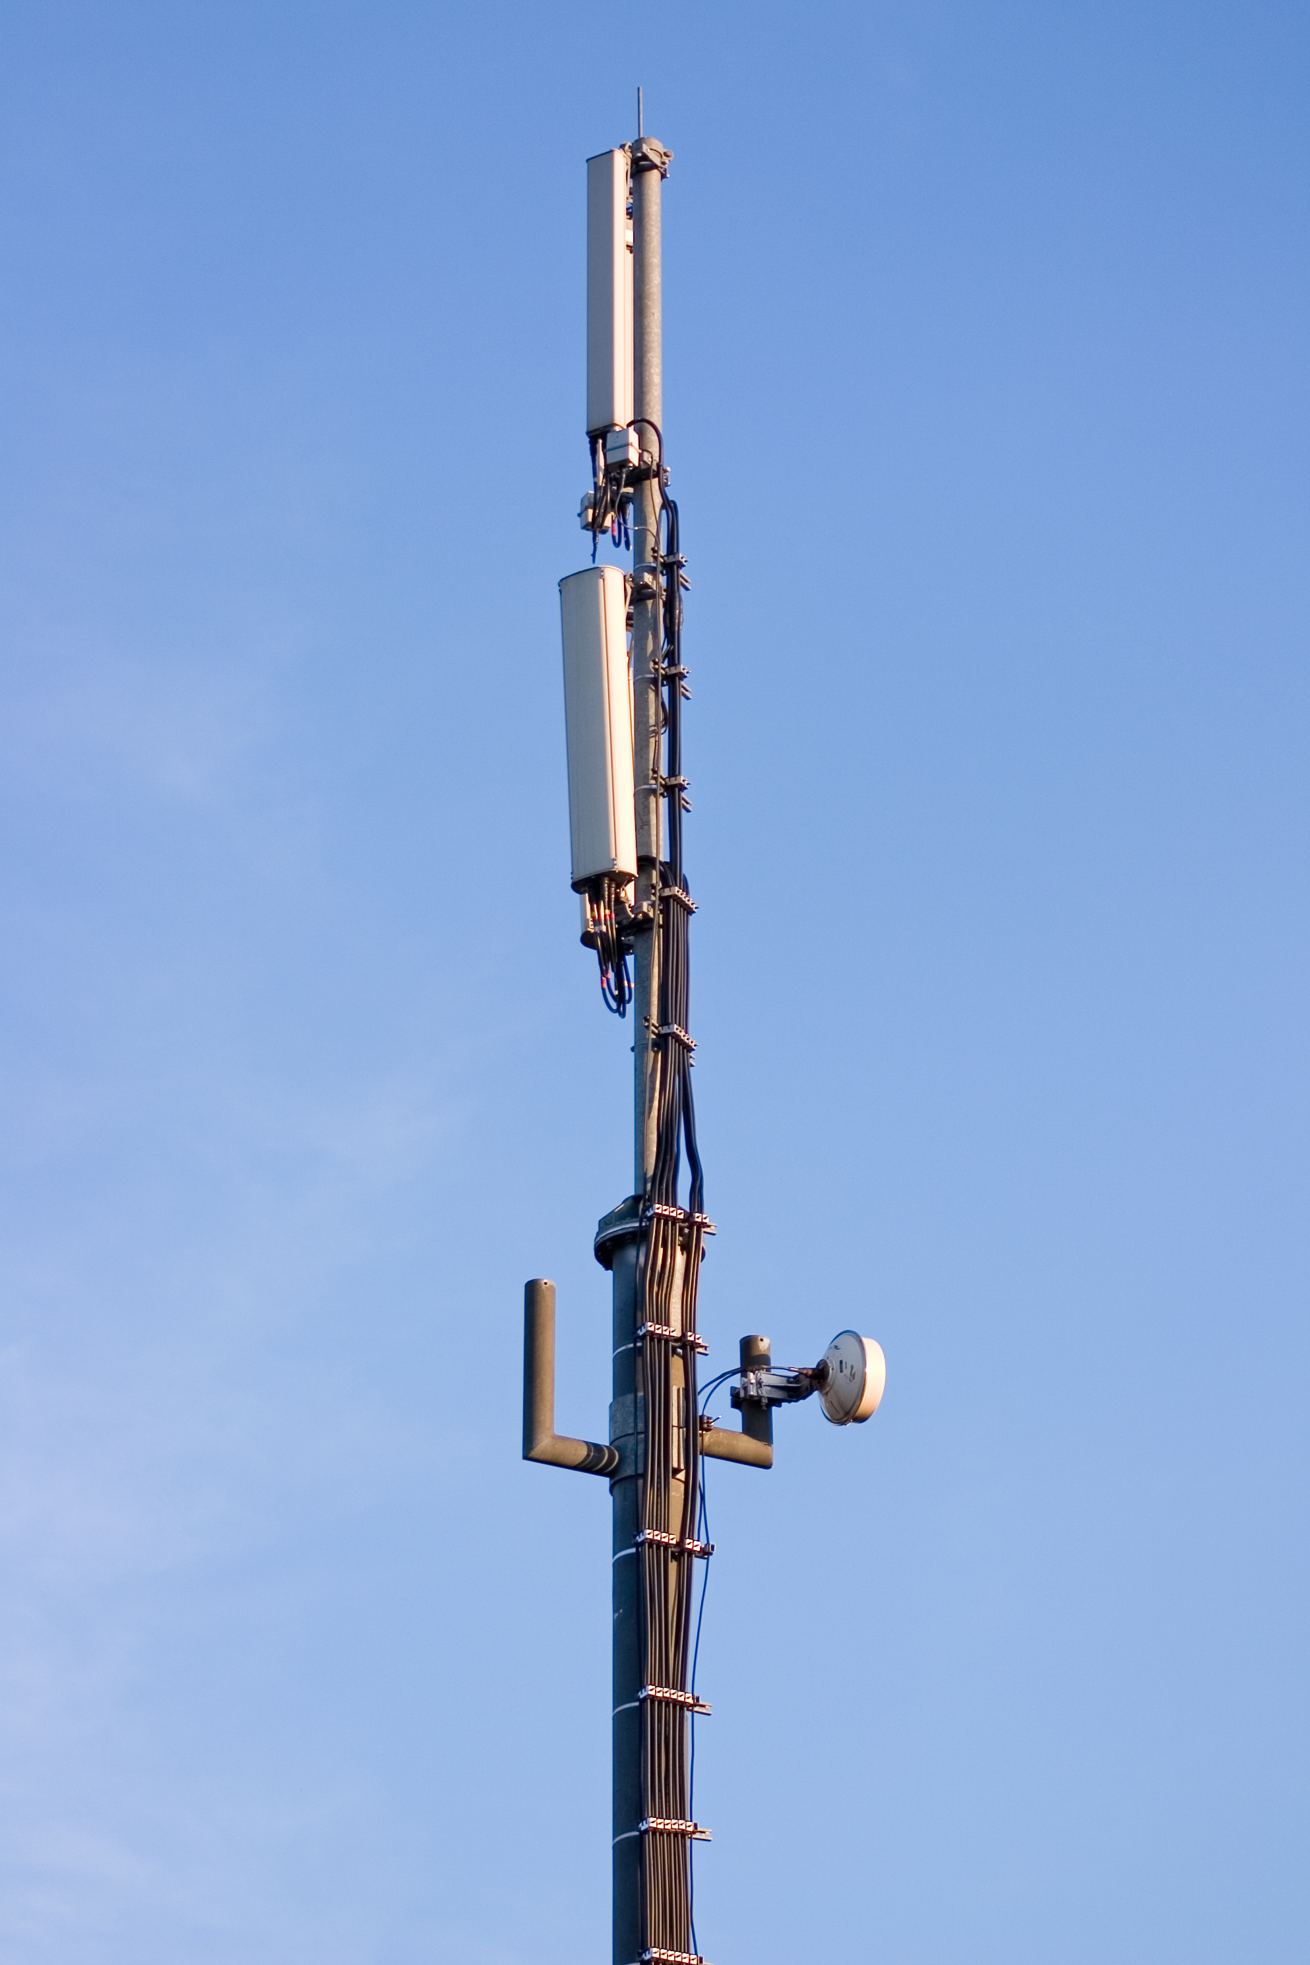
Teilrevision Bau- und Zonenordnung
Redaktionelle Zonenanpassungen
Harmonisierung der Baubegriffe
Umzonung Tumbelen in neue Z6.5
Einführung von Grünflächenziffern
Fällbewilligung für geschützte Bäume
Voll- statt Attikageschoss
Gebäudelänge aufheben
Korrektur BMZ in Wohnzonen
Korrektur Fassadenhöhe
Mobilfunkanlagen (Kaskadenmodell)

Slide 3
Teilrevision Bau- und Zonenordnung
Ablauf der Teilrevision:
Start der Teilrevision Nutzungsplanung Herbst 2022
Informationsveranstaltung am 15. November 2023
Öffentliche Auflage für Mitwirkung (Februar bis April 2024)
Vorprüfung der Baudirektion bis Mai 2024
Informationsveranstaltung vom 27. August 2024
Gemeindeversammlung am Montag, 16. September 2024

Slide 4
Teilrevision Bau- und Zonenordnung
40 Einwendungsschreiben im Mitwirkungsverfahren von Mitte Februar bis Mitte April 2024 mit den Schwerpunkten:
Grünflächenziffern / Anforderungen an Grünflächen
Baumschutz
Tumbelenstrasse Nord (Höhen und preiswerter Wohnraum)
Dichten in Wohnzonen
Verkaufsflächen in Industrie- und Gewerbezonen beibehalten

Slide 5
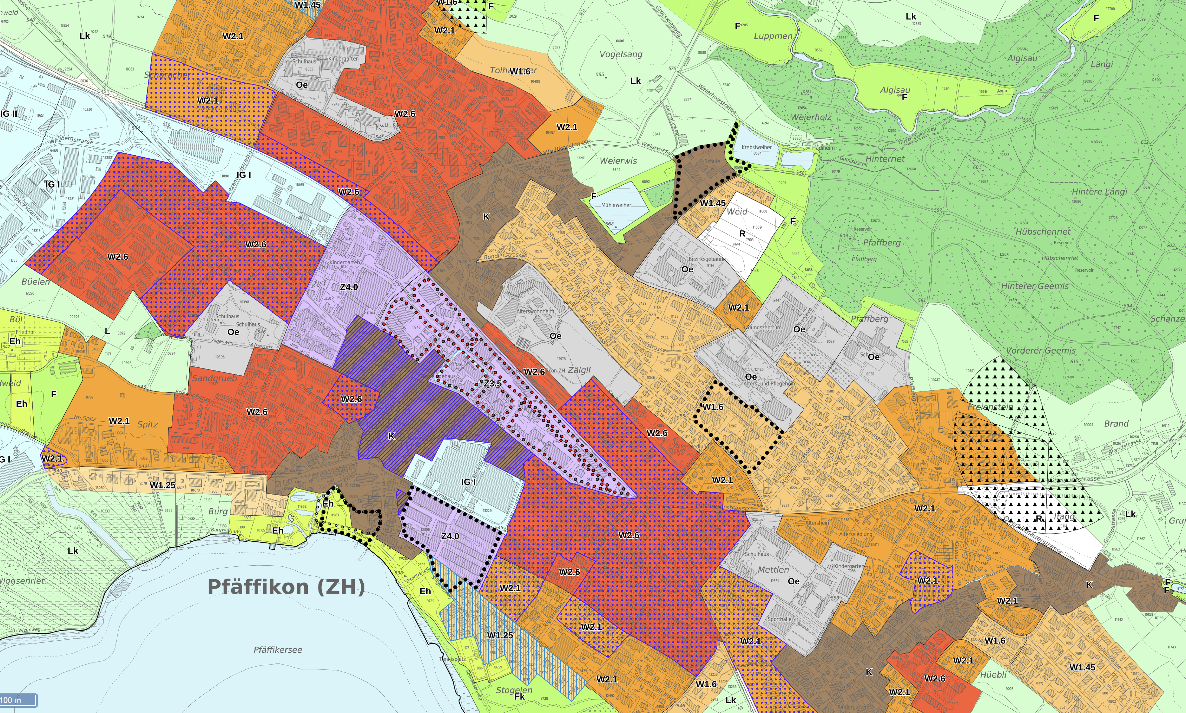
Teilrevision Bau- und Zonenordnung
Notes:
Zonenplan ein Kernelement der BZO
Zonenstruktur bleibt unverändert – verschiedenen Ein- und Umzonung wurden diskutiert.
Verworfen mit den folgenden zwei Ausnahmen

Slide 6
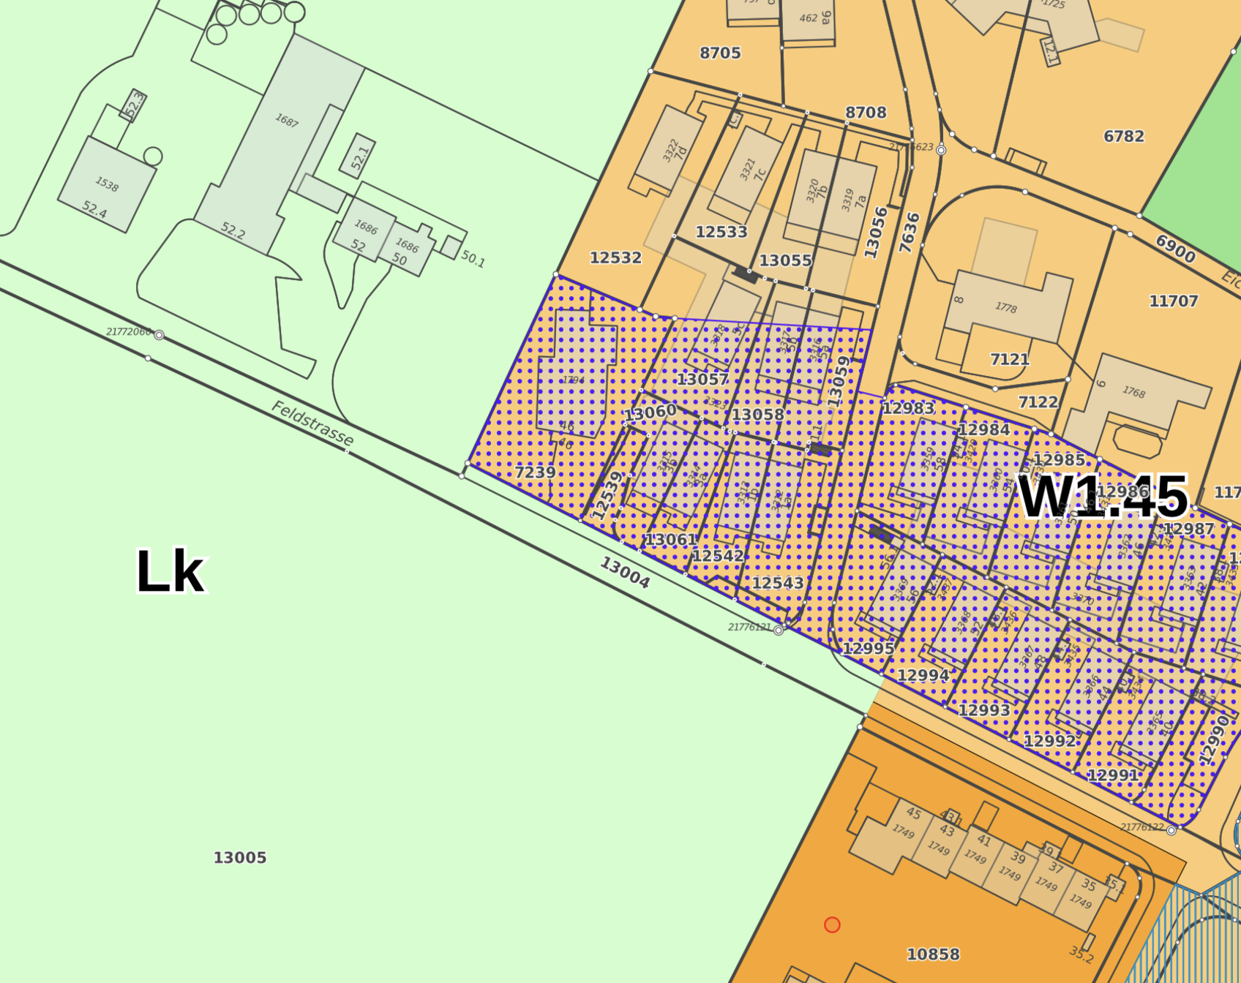
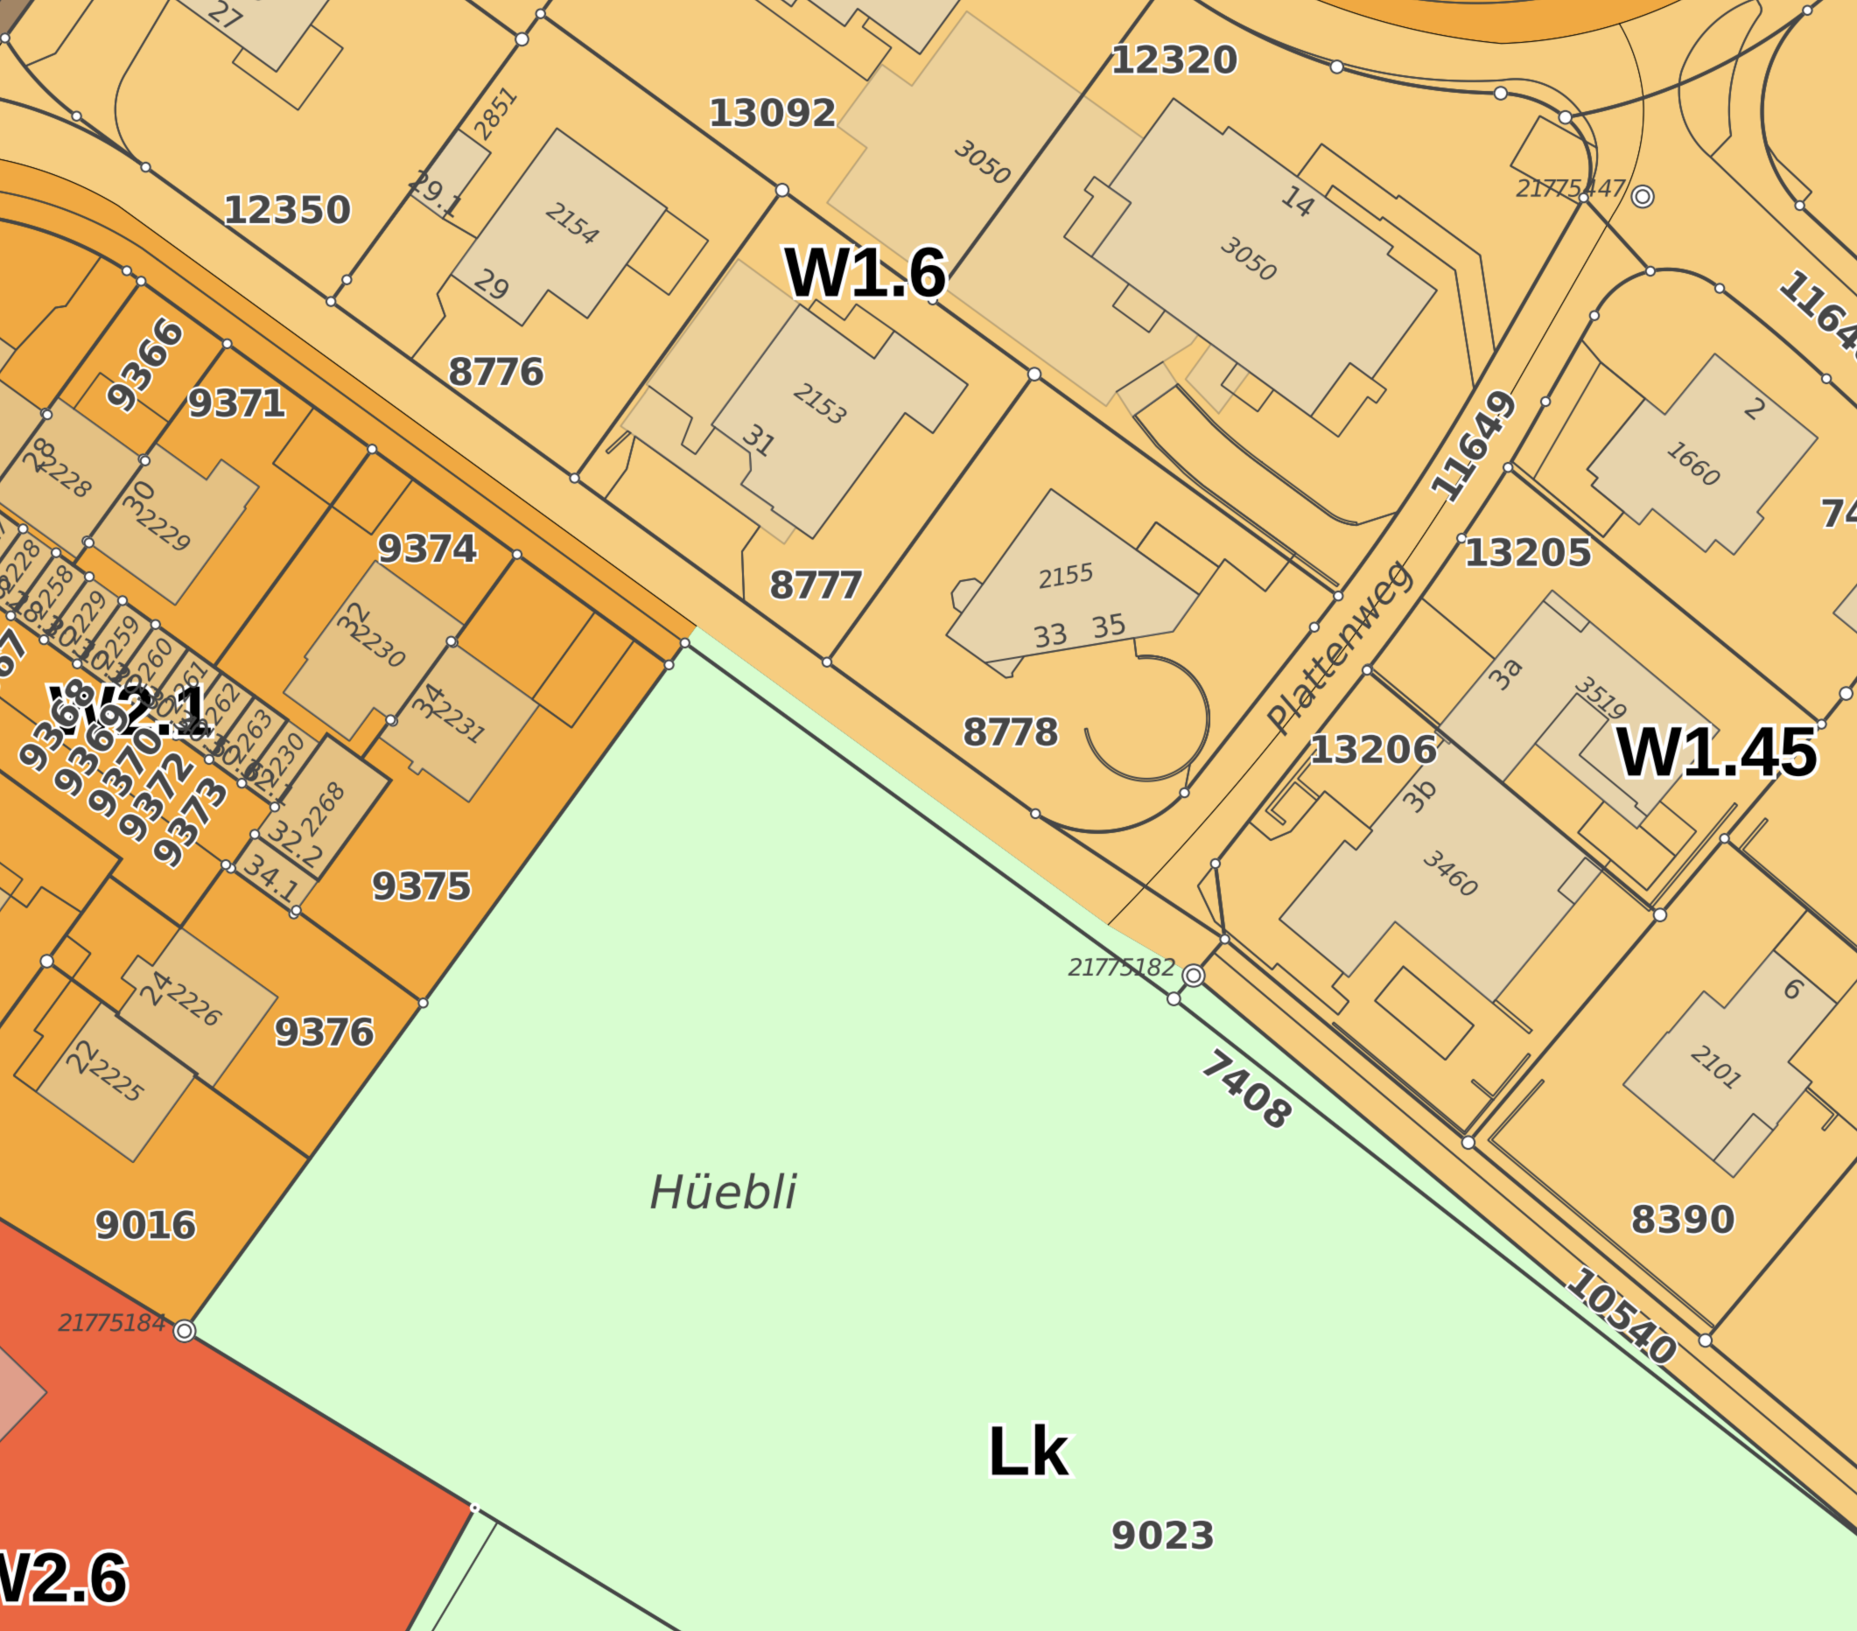
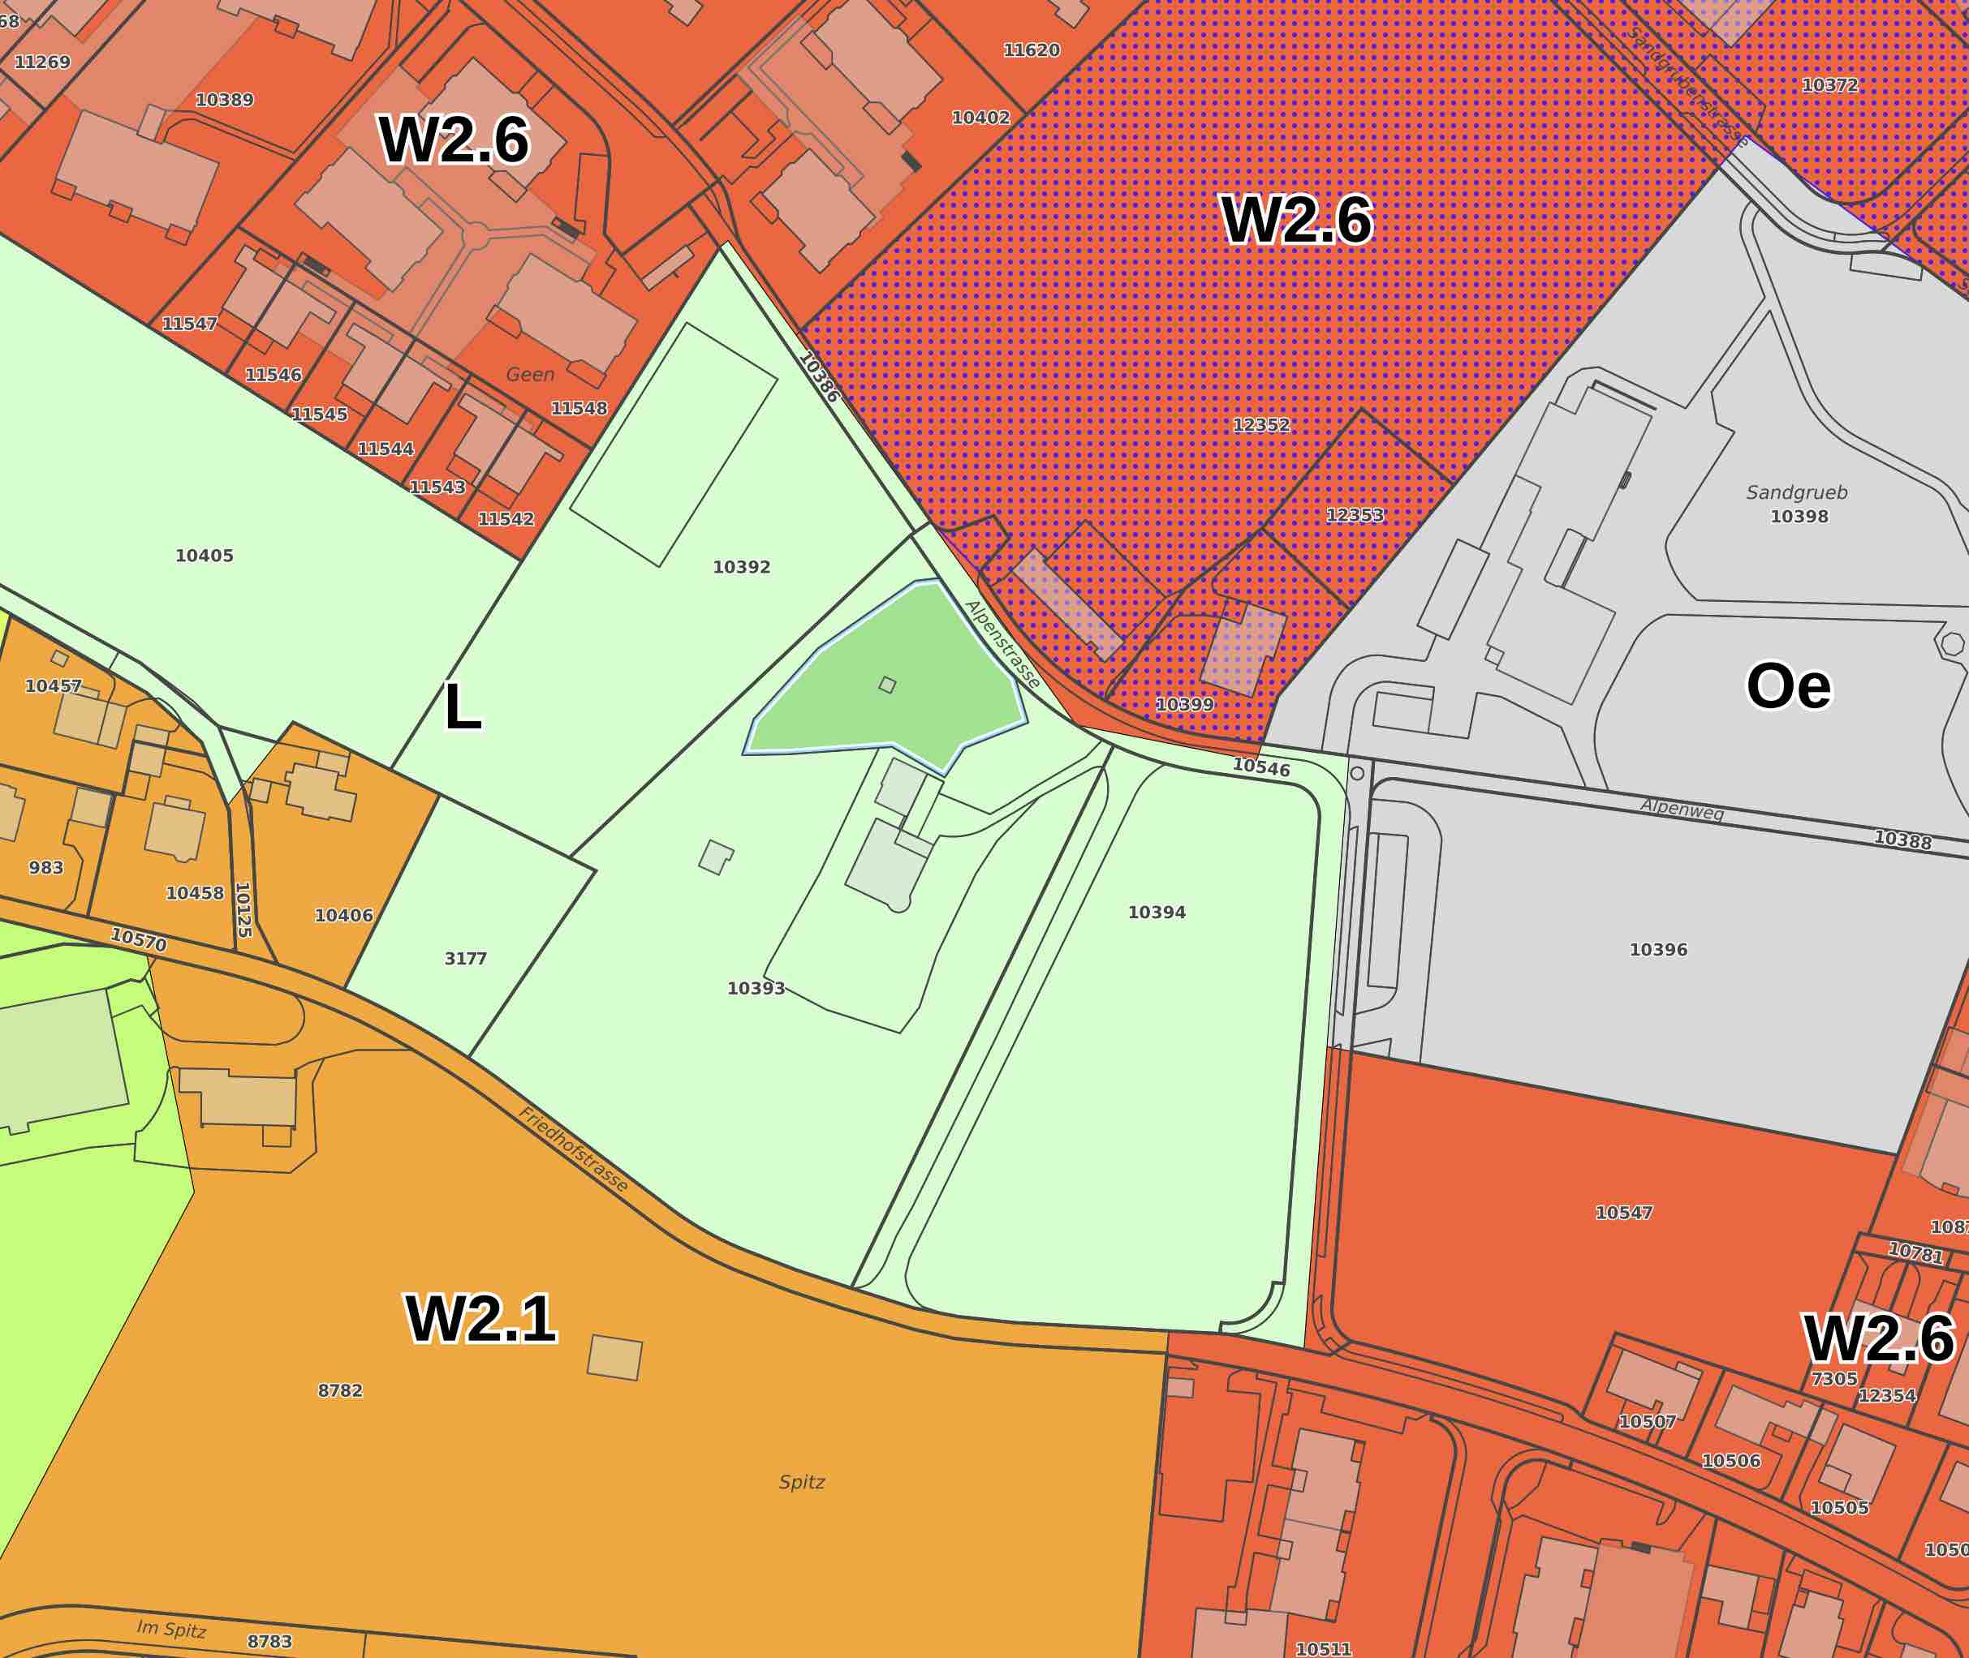
Teilrevision Bau- und Zonenordnung
Redaktionelle Zonenanpassungen
Feldstrasse Baumgartenstrasse Hotzenweid Alpenstrasse
GR-Entscheid: Keine Einzonungen von Reservezonen oder Landwirtschaftszonen im Siedlungsgebiet
Notes:
Redaktionelle Nachführungen; unbestritten und genehmigungsfähig

Slide 7
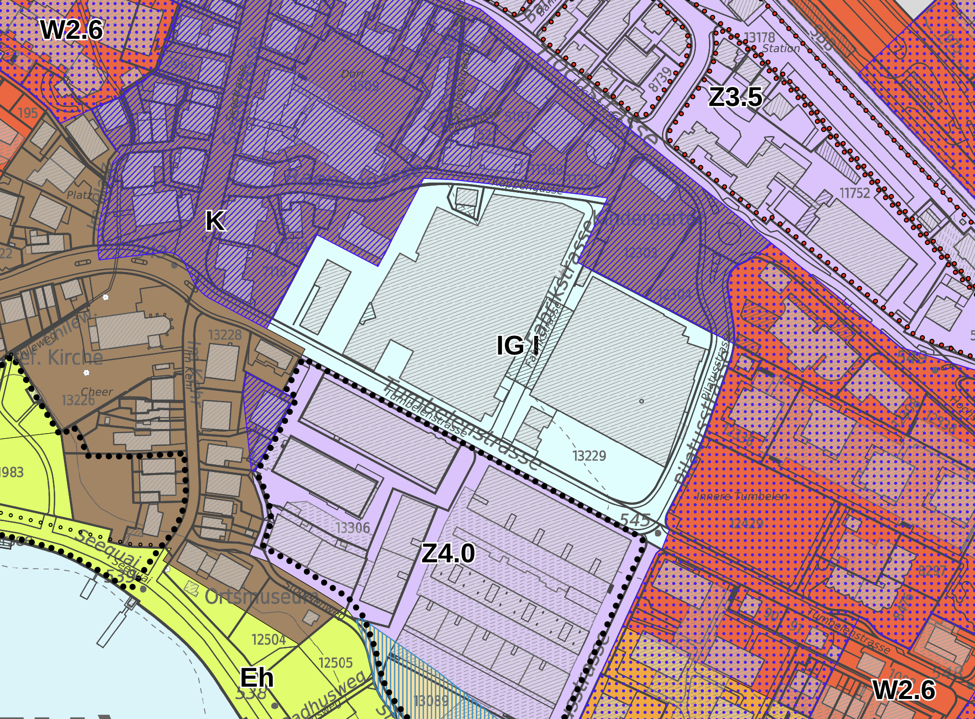
Teilrevision Bau- und Zonenordnung
Umzonung Tumbelenstrasse Nord
Aufgabe des Industriestandortes an zentraler Lage
Zentrumszone Z6.5 für
_ Wohnen + Gewerbe
_ mind. 20% Gewerbe
_ mind. 10% preisgünstiger Wohnraum
Max. Höhen:
_ 17.5 m Fassadenhöhe
_ 21.0 m Gesamthöhe
_ einzelne Gebäudeteile 25 m Gesamthöhe
Gestaltungsplanpflicht
Z6.5
Notes:
Umzonung Tubmelenstrasse Nord von IG in Z6.5
Details im Anschluss durch H+S

Slide 8
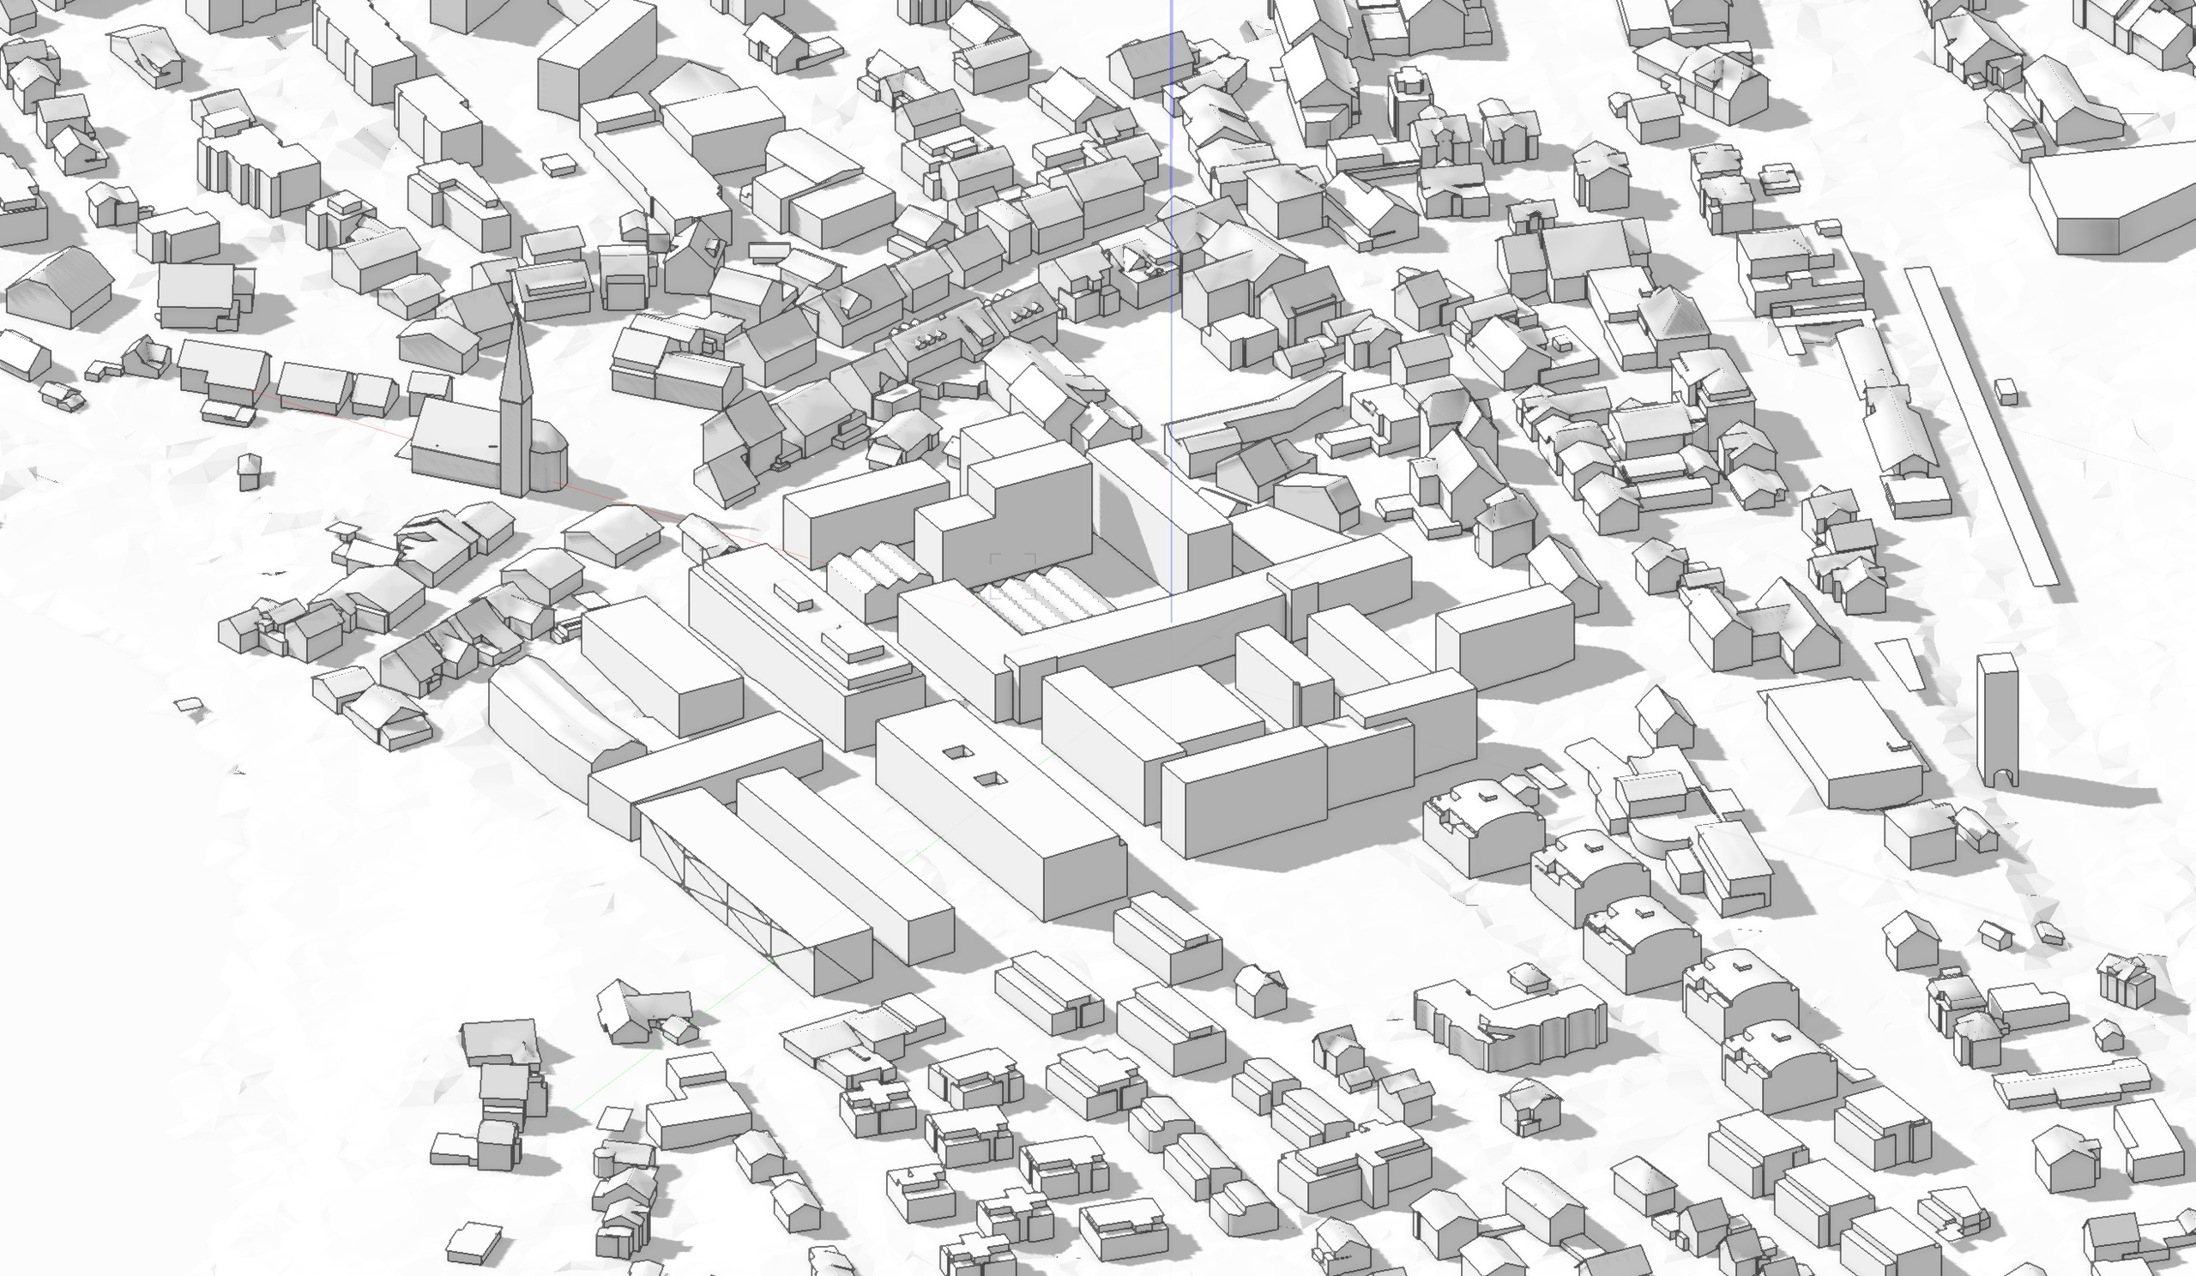
Teilrevision Bau- und Zonenordnung
Umzonung Tumbelenstrasse Nord
Notes:
Umzonung Tubmelenstrasse Nord von IG in Z6.5
Einordnung und Eingliederung ins Gefüge; Höhe

Slide 9
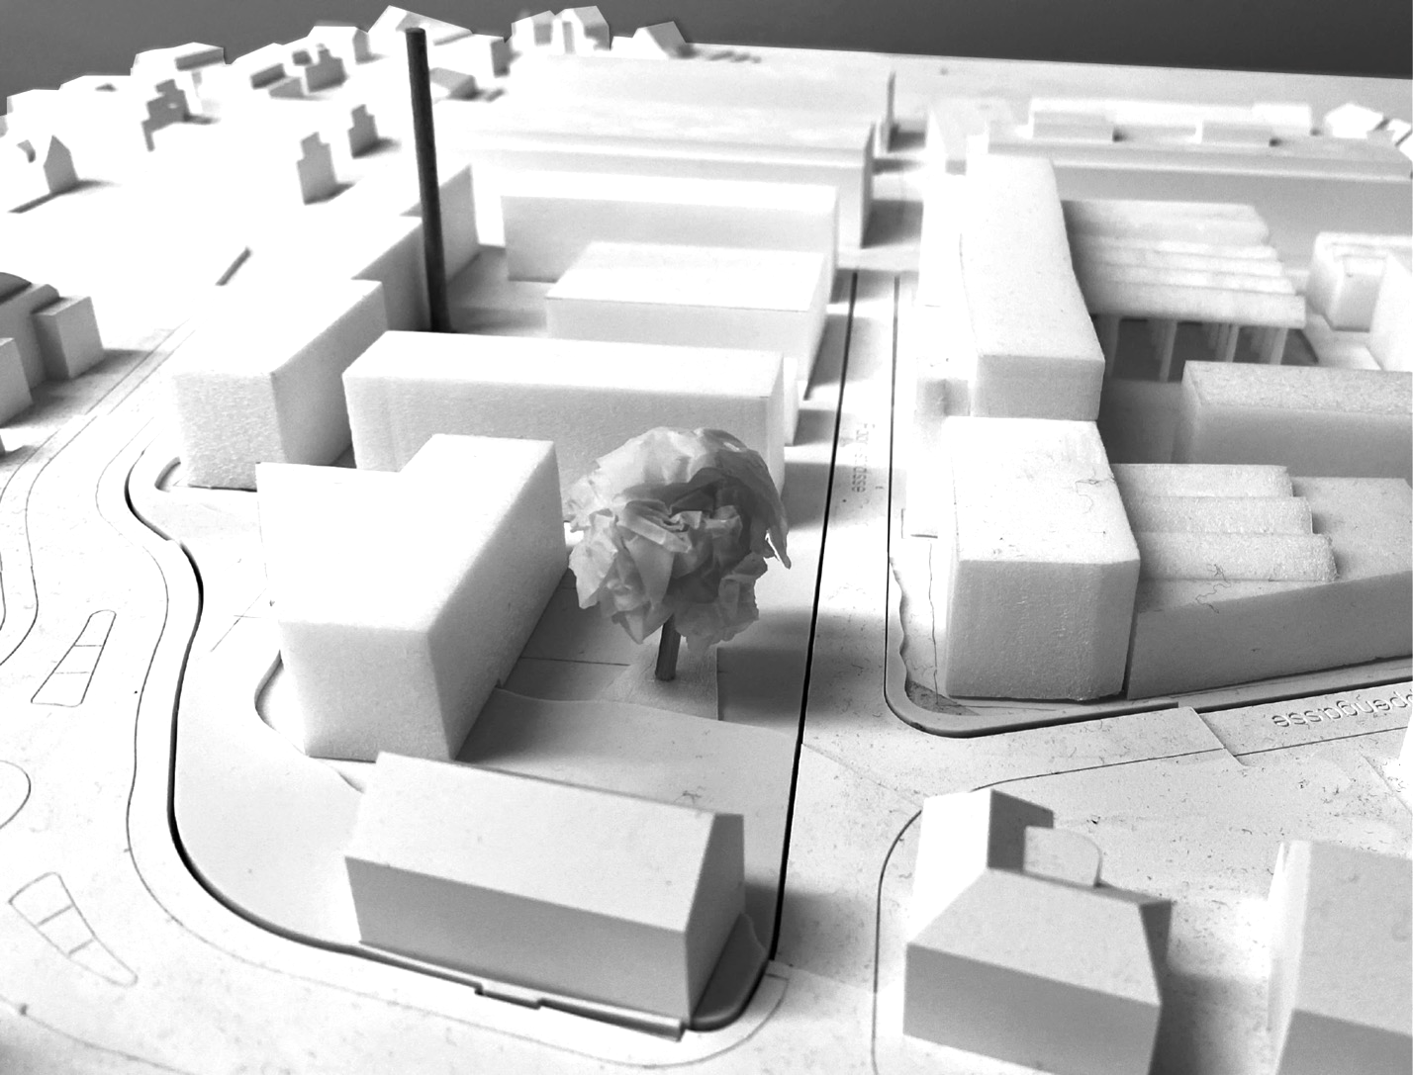
Teilrevision Bau- und Zonenordnung
Arealentwicklung Tumbelen Nord
Koordination Absichten Grundeigentümerschaft
Privater oder öffentlicher Gestaltungsplan
_ Vorprüfung
_ öffentliche Mitwirkung
_ Rechtsmitteleröffnung
Regelungen innerhalb der Regelbauweise
_ Zustimmung Gemeinderat
Abweichende Regelungen
_ Zustimmung Gemeindeversammlung
Städtebaulicher Vertrag oder Mehrwertabgabe
Notes:
Umzonung Tubmelenstrasse Nord von IG in Z6.5
Details im Anschluss durch H+S

Slide 10
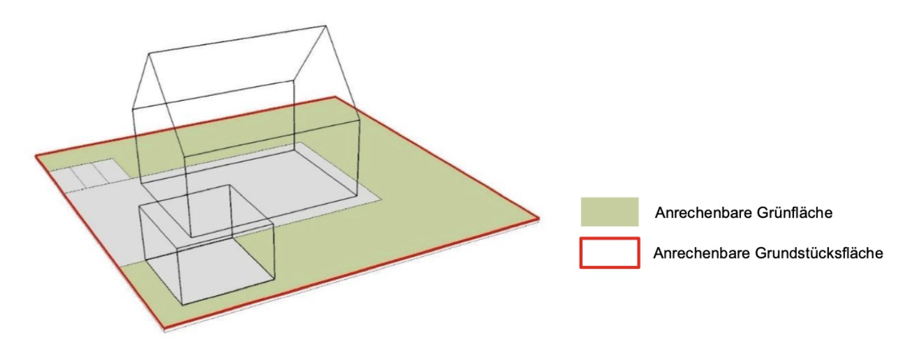
Teilrevision Bau- und Zonenordnung
Einführung der Grünflächenziffer in den Wohn-, Zentrums-, Gewerbe- und Industriezonen als quantitative Anforderung:
§ 257 Abs.1 PBG
Die Grünflächenziffer ist das Verhältnis der anrechenbaren Grünfläche zur anrechenbaren Grundstücksfläche.

Slide 11
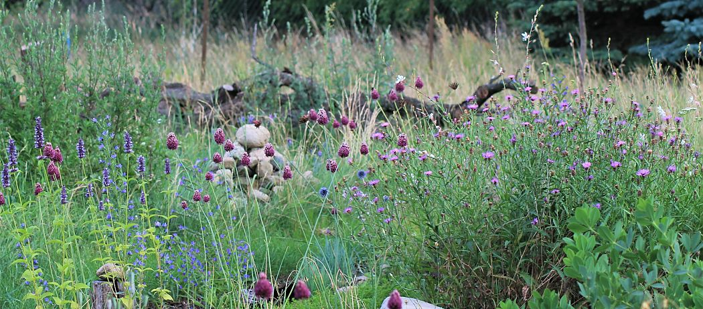
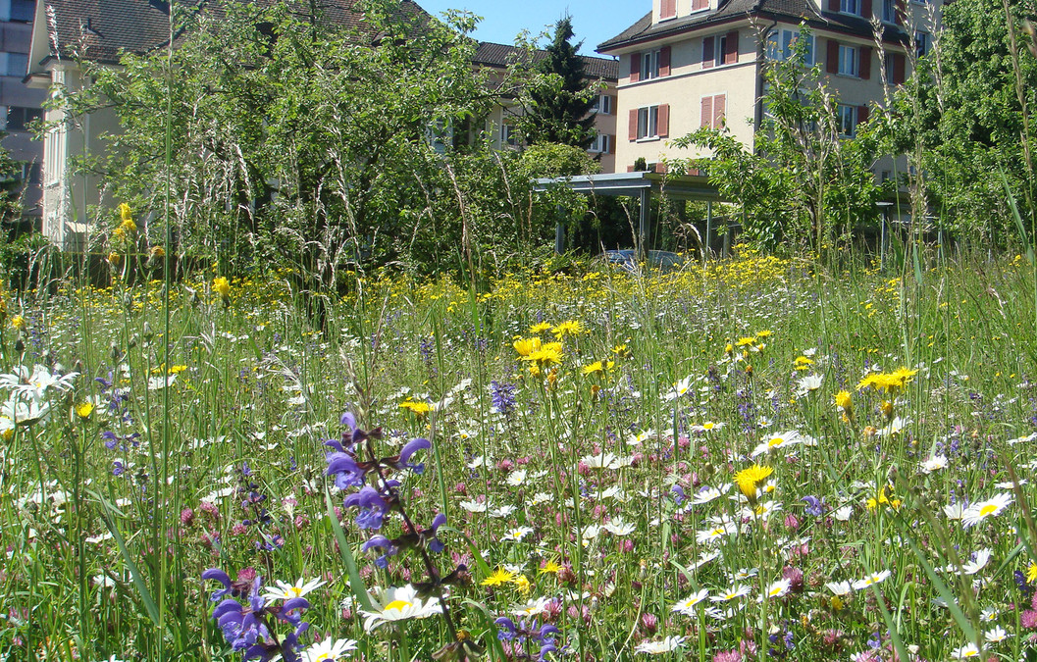
Teilrevision Bau- und Zonenordnung
Einführung der Grünflächenziffer in den Wohn-, Zentrums-, Gewerbe- und Industriezonen als quantitative Anforderung:
§ 257 PBG Abs. 2
Als anrechenbare Grünflächen gelten natürliche und bepflanzte Bodenflächen eines Grundstücks, die nicht versiegelt sind und die nicht als Abstellfläche dienen.

Slide 12
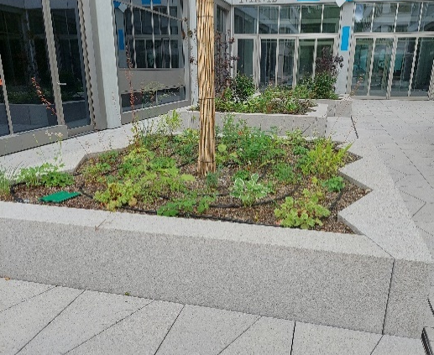
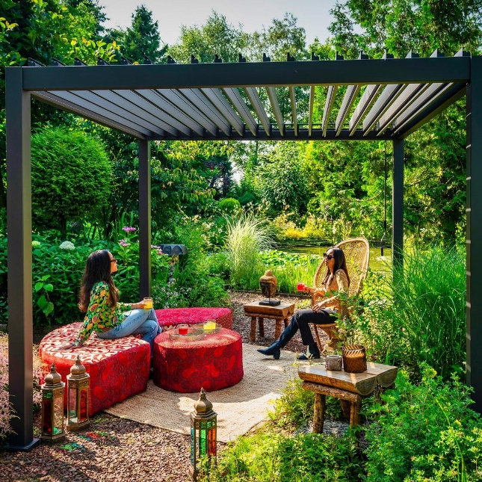
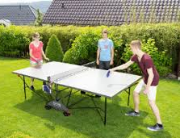
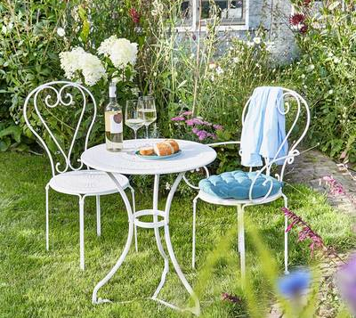
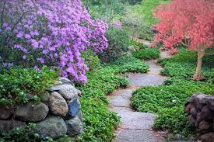
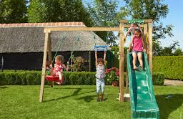
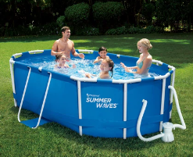
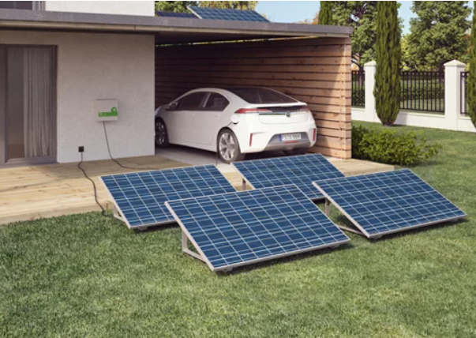
Teilrevision Bau- und Zonenordnung
Als Grünfläche anrechenbar sind folgende Beispiele:

Slide 13
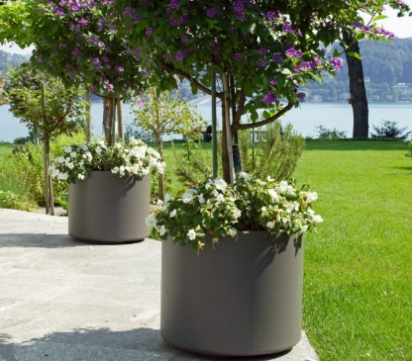
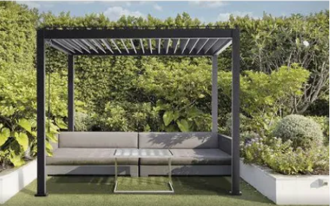
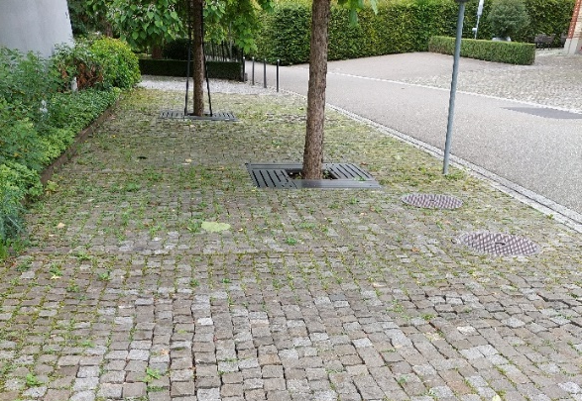
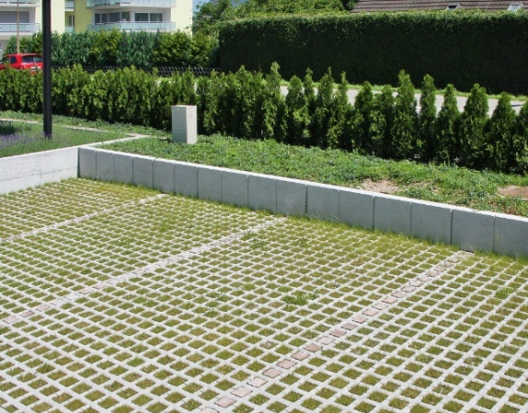
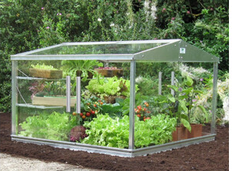
Teilrevision Bau- und Zonenordnung
Als Grünfläche
nicht anrechenbar
sind folgende Beispiele:

Slide 14
Teilrevision Bau- und Zonenordnung
Einführung von Grünflächenziffern nach Zonierungen
Wohnzonen W1.25 / W1.45 GFZ: 40 %
Wohnzonen W1.7 / W 2.2 / W 2.7 GFZ: 35 %
Industrie- und Gewerbezone IG I FFZ: 15% GFZ: 10 %
Industrie- und Gewerbezone IG II GFZ: 10 %
Zentrumszonen Z3.5 / Z4.0 FFZ: 20% GFZ: 10 %
Zentrumszone Z6.5 GFZ: 15 %
Kernzonen und Zone für öffentliche Bauten GFZ: --

Slide 15
Teilrevision Bau- und Zonenordnung
Künftiger § 238 a PBG: Klimaangepasse Siedlungsentwicklung
¹ Vorgärten und andere geeignete Teile des Gebäudeumschwungs sind in angemessenem Umfang
als qualitativ wertvolle Grünflächen zu erhalten oder herzurichten.
² Massgebend sind insbesondere:
a. standortgerechte Begrünung,
b. Erhaltung bestehender Bäume und Sträucher oder angemessene Ersatz- und Neupflanzungen,
c. ökologischer Ausgleich,
d. die Eignung für den Aufenthalt von Menschen.
³ Die Versiegelung von nicht mit Gebäuden überstellten Grundstücksflächen ist möglichst gering
zu halten.
⁴ Die Bau- und Zonenordnung kann zonen- oder gebietsweise ergänzende Bestimmungen enthalten.
⁵ Die Begrünung ist zu erhalten und bei Abgang zu ersetzen.

Slide 16
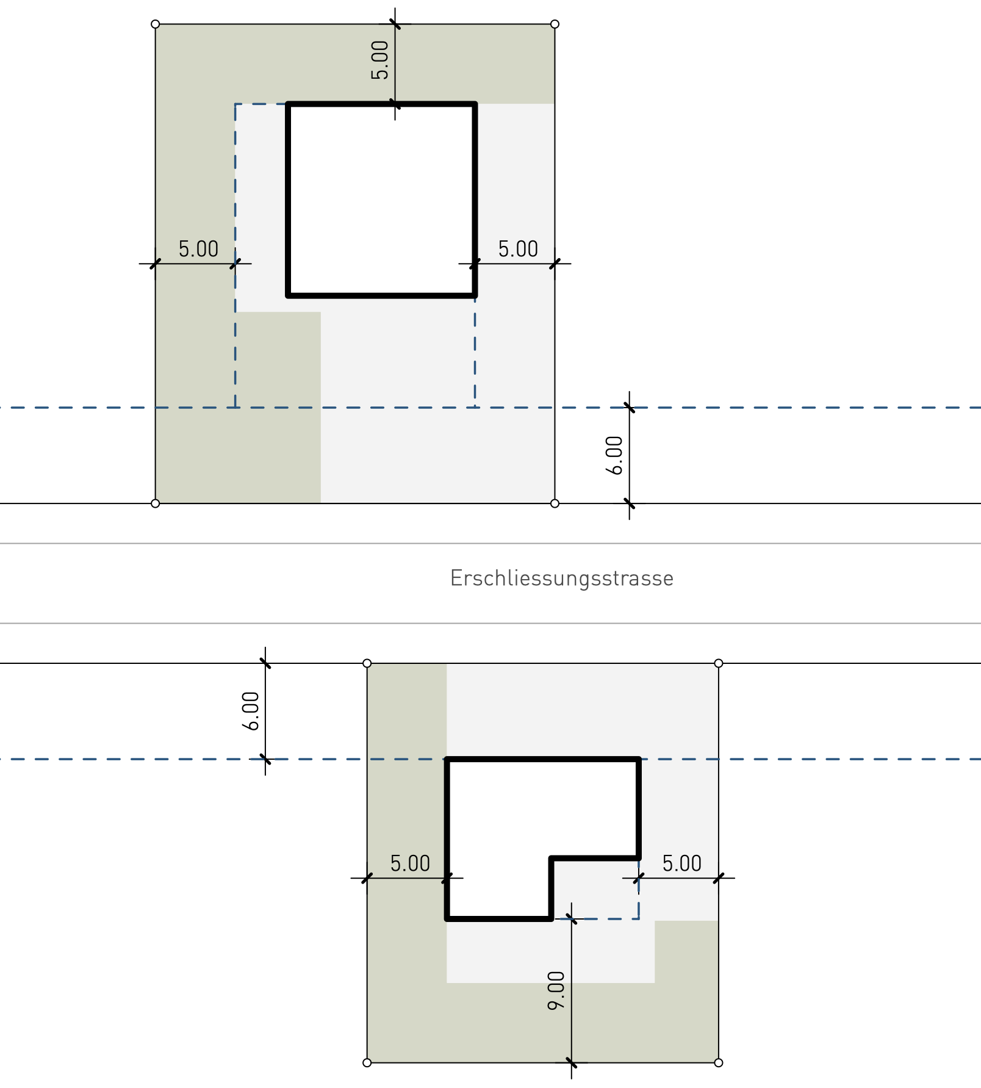
Teilrevision Bau- und Zonenordnung
Grünflächenziffer 40 % in W1.25 / W1.45
Grundstücksfläche 25x30m 750 m² 100 %
Überbaubar 285 m² 38 %
Unüberbaubar 465 m² 62 %
Beispiel: überbaut 140 m² 19 %
Freiraum versiegelt 295 m² 39 %
Grünfläche 315 m² 42 %
Grundstücksfläche 22x25m 550 m² 100 %
Überbaubar 120 m² 22 %
Unüberbaubar 430 m² 78 %
Beispiel: überbaut 100 m² 18 %
Freiraum versiegelt 225 m² 41 %
Grünfläche 225 m² 41 %

Slide 17
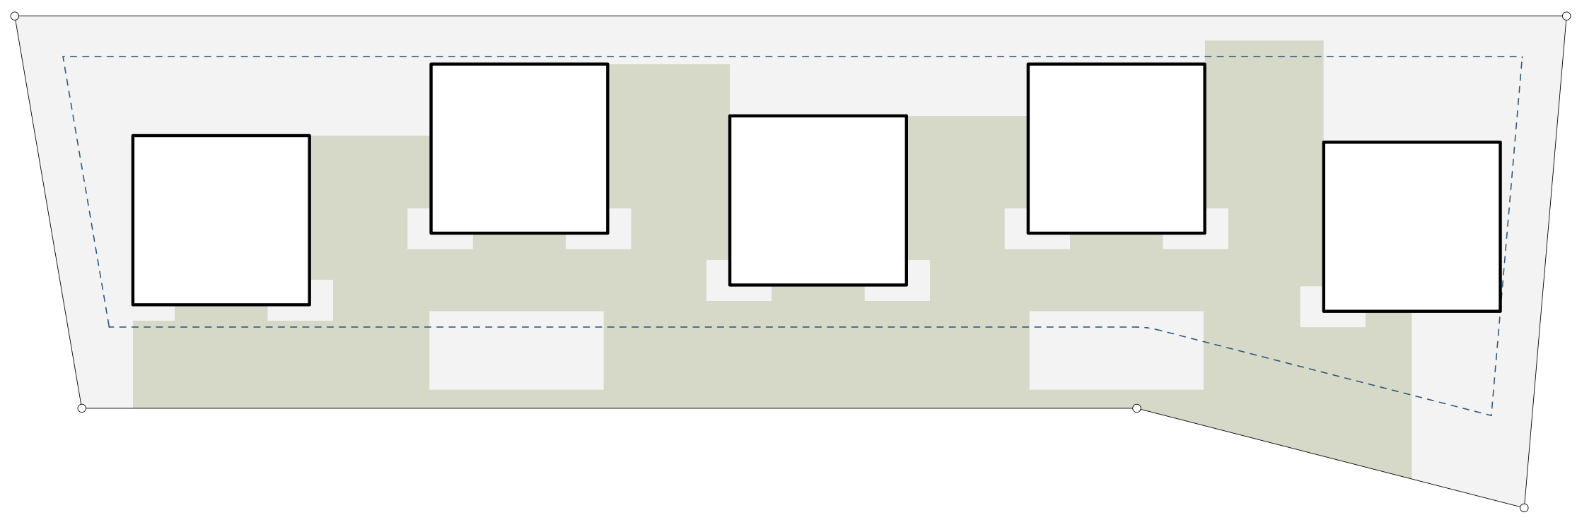
Teilrevision Bau- und Zonenordnung
W1.7 / W2.2 / W2.7
Grünflächenziffer (GFZ) mind. 35 %
Grundstücksfläche 9210 m² 100 %
Beispiel: überbaut 2260 m² 25 %
Freiraum versiegelt 3400 m² 37 %
Grünfläche 3550 m² 38 %

Slide 18
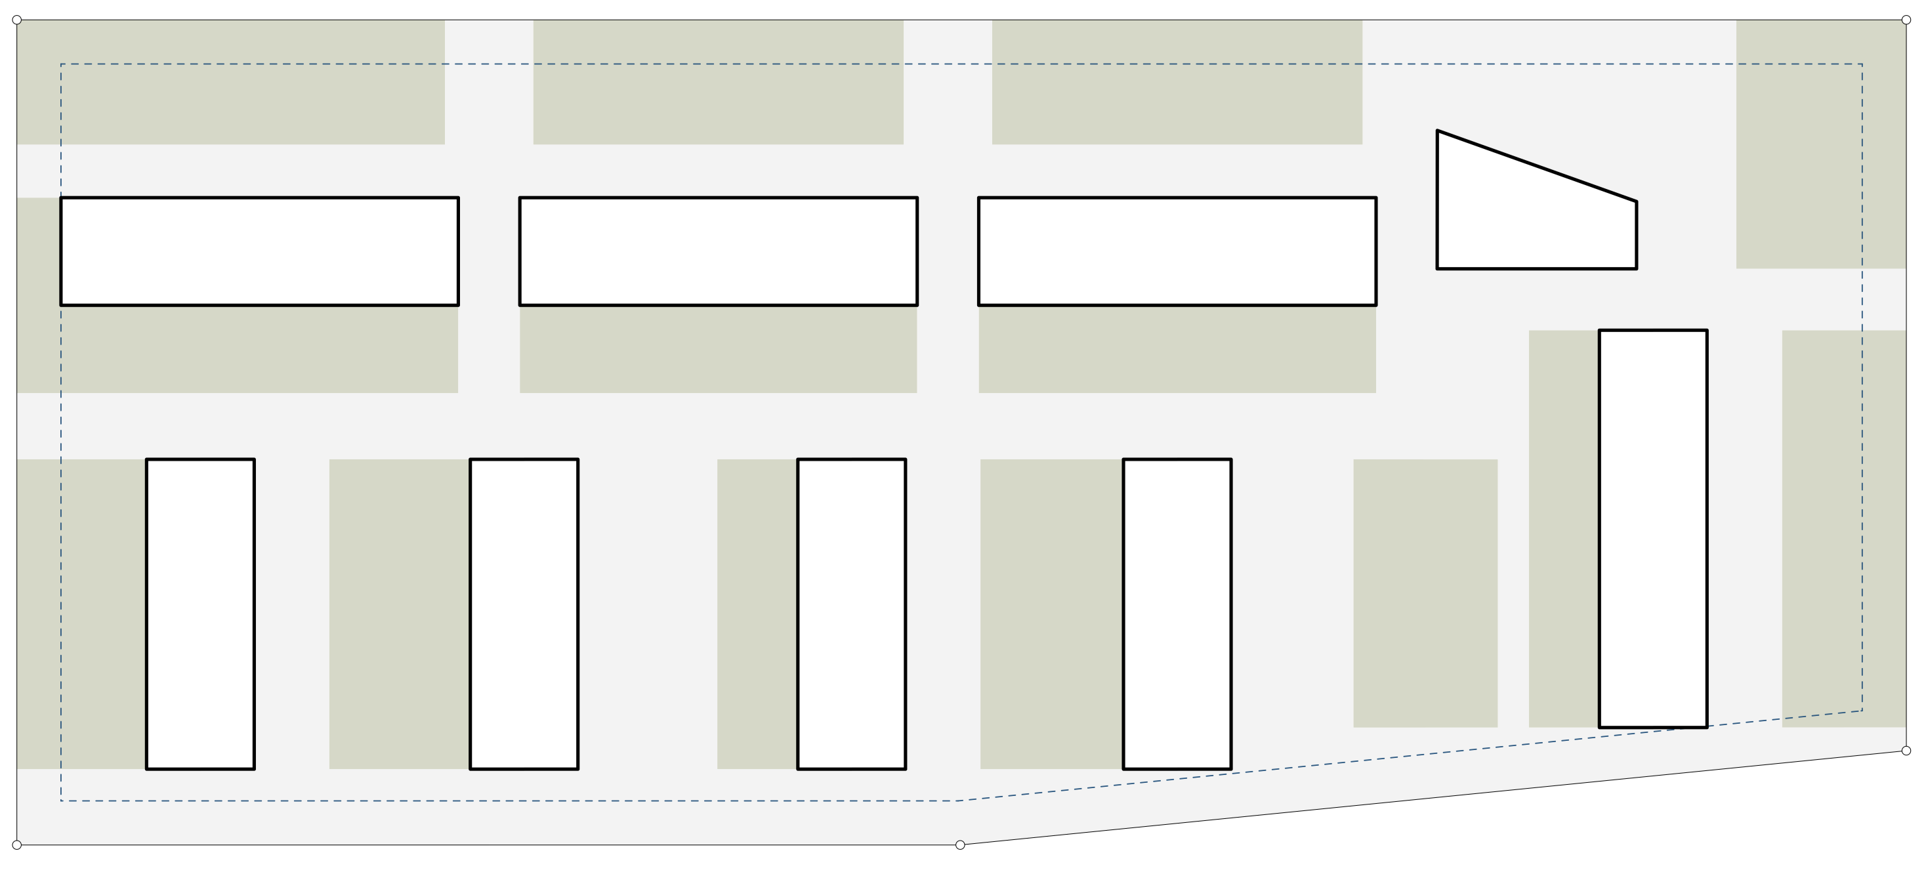
Teilrevision Bau- und Zonenordnung
W1.7 / W2.2 / W2.7
Grünflächenziffer mind. 35 %
Grundstücksfläche 19450 m² 100 %
Beispiel: überbaut 4180 m² 21 %
Freiraum versiegelt 7950 m² 41 %
Grünfläche 7320 m² 38 %

Slide 19
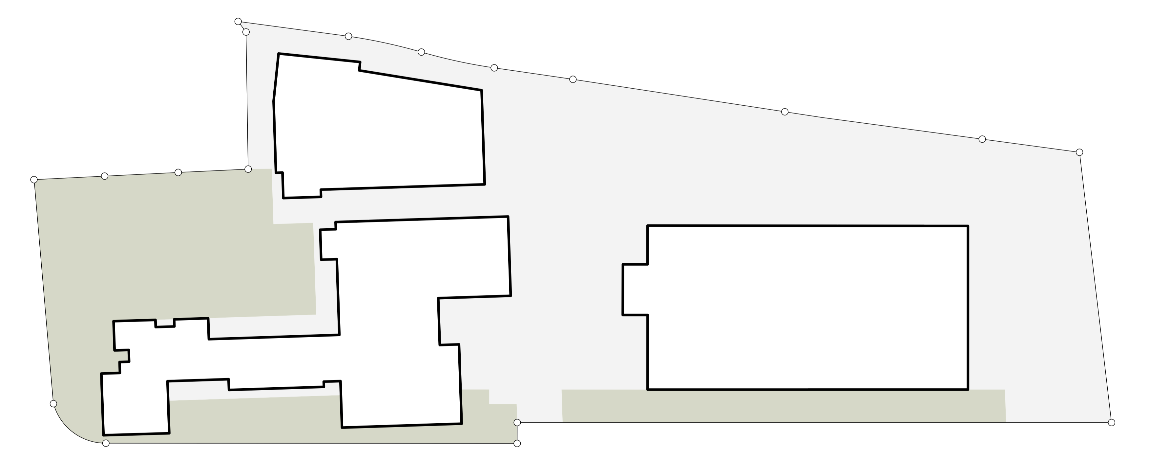
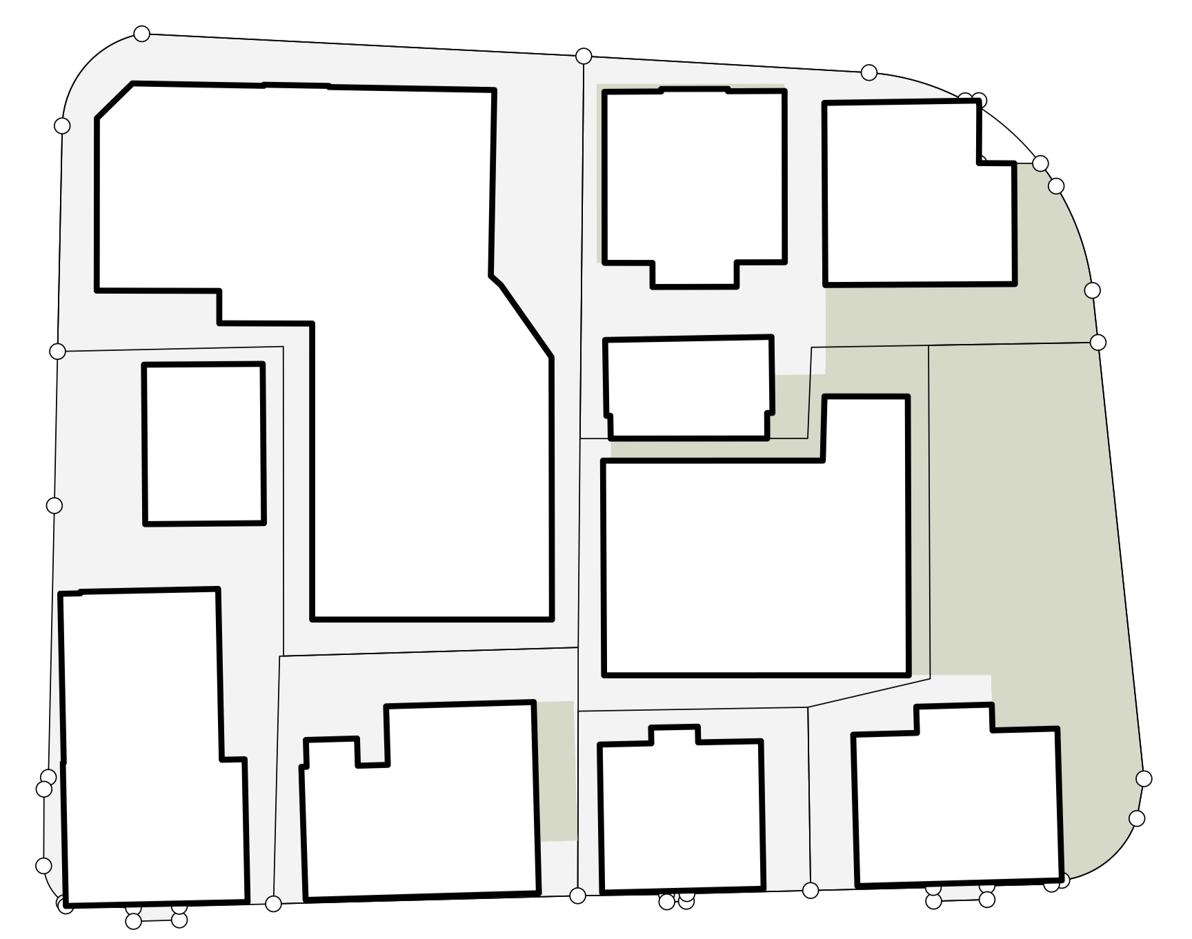
Teilrevision Bau- und Zonenordnung
Zentrumszonen Z3.5 / Z4.0: GFZ 10 %
Grundstücksfläche 25x30m 7500 m² 100 %
Beispiel: überbaut 2690 m² 36 %
Freiraum versiegelt 3220 m² 43 %
Grünfläche 1590 m² 21 %
Grundstücksfläche 3540 m² 100 %
Beispiel: überbaut 1960 m² 55 %
Freiraum versiegelt 1050 m² 30 %
Grünfläche 530 m² 15 %

Slide 20
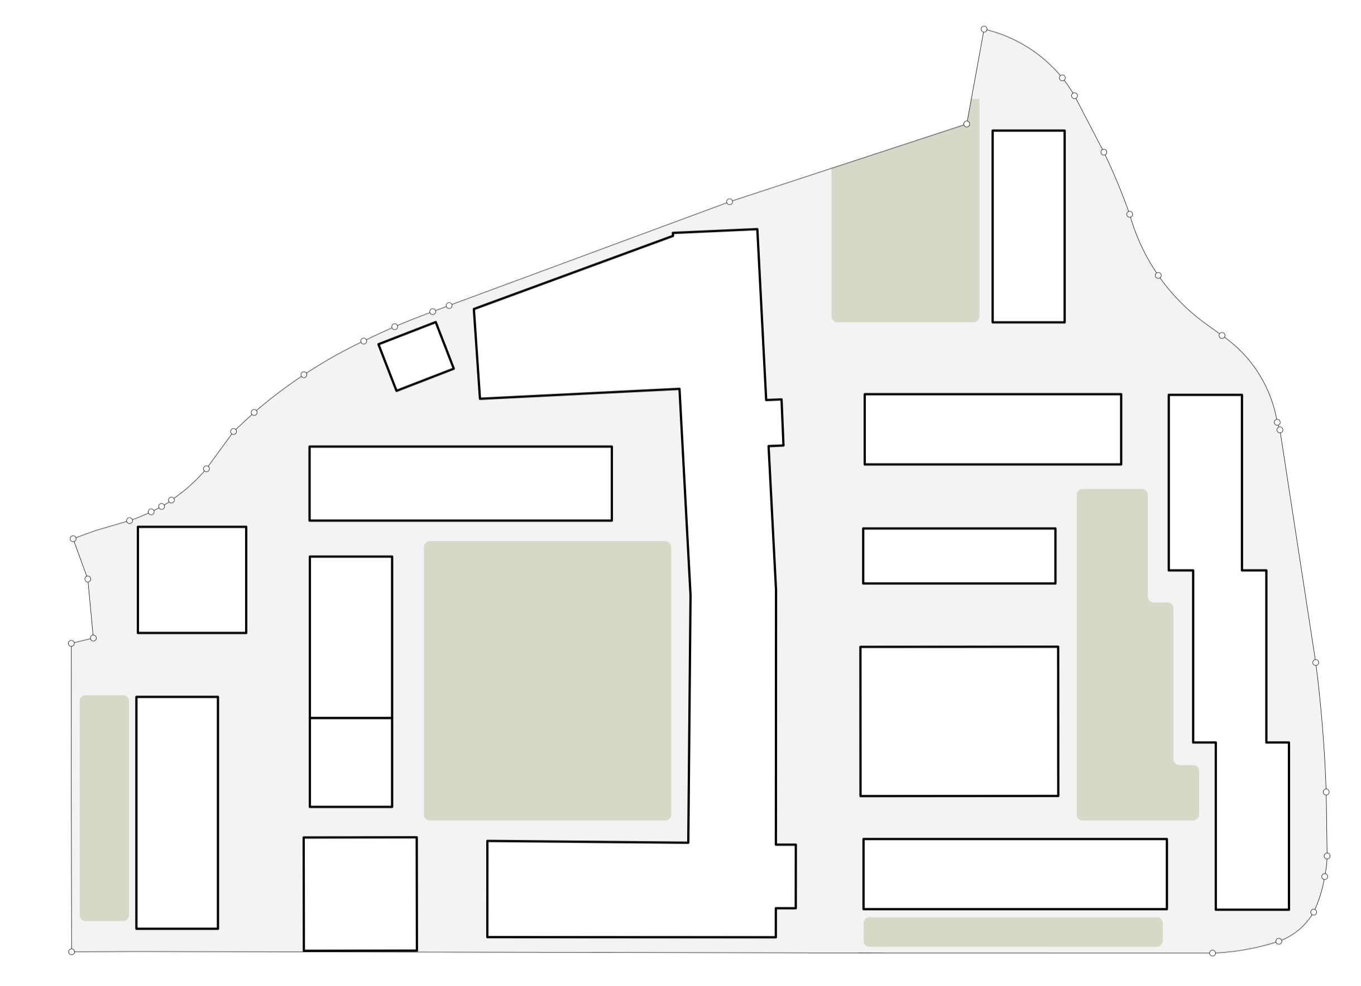
Teilrevision Bau- und Zonenordnung
Zentrumszonen Z6.5
Grünflächenziffer mind. 15 %
Grundstücksfläche 23‘570 m² 100 %
Beispiel: überbaut 9230 m² 39 %
Freiraum versiegelt 10200 m² 43 %
Grünfläche 4140 m² 18 %

Slide 21
Teilrevision Bau- und Zonenordnung
Wirkung der Grünflächenziffer bei Bestandesbauten:
Besitzstandswahrung nach § 357 PBG
Sanierungen und Umbauten bedürfen keinen GFZ-Nachweis
Erweiterungen (Anbauten, Aufstockungen) und Ersatzneubauten bedürfen einen GFZ-Nachweis
Anrechnung von Gemeinschaftsgrundstücken erlaubt
Übertragung von Grünflächenanteilen Dritter erlaubt

Slide 22
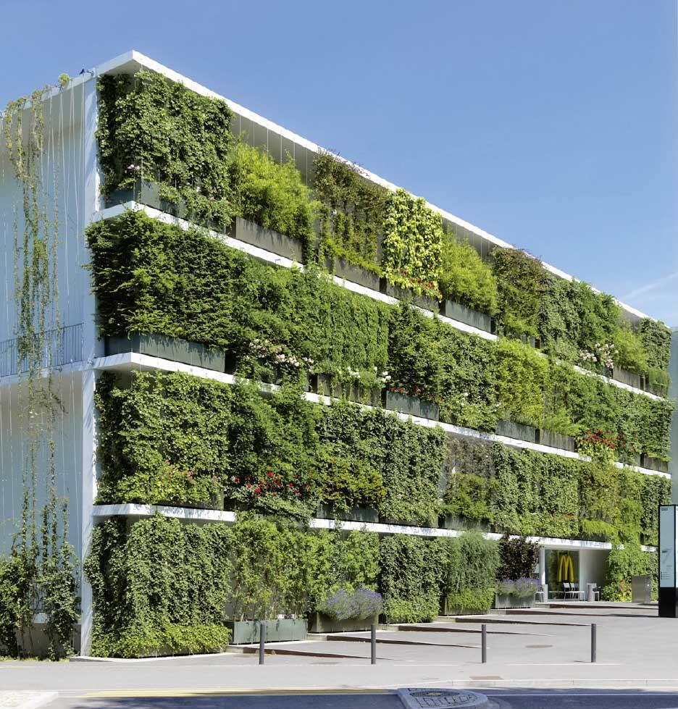
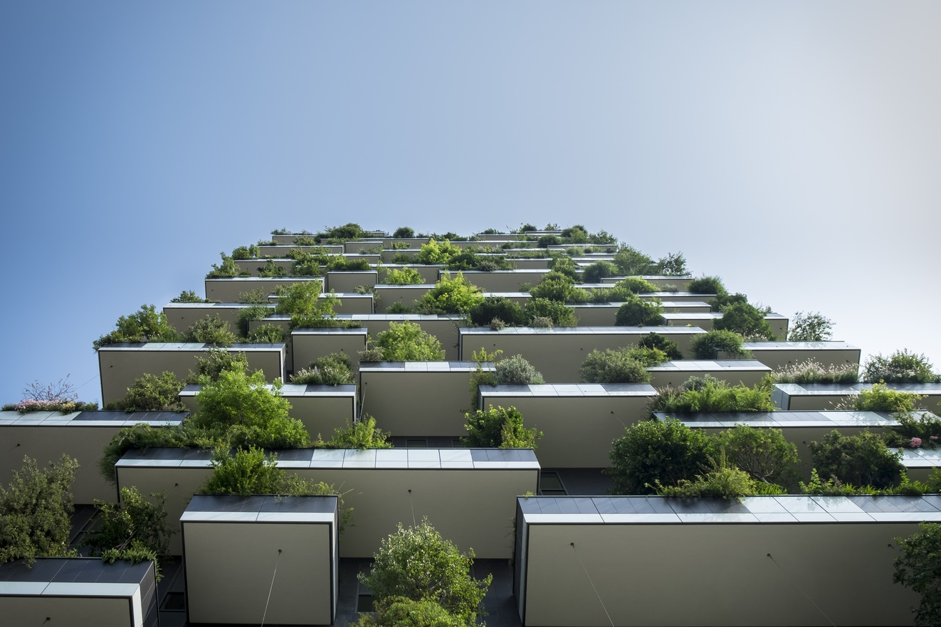
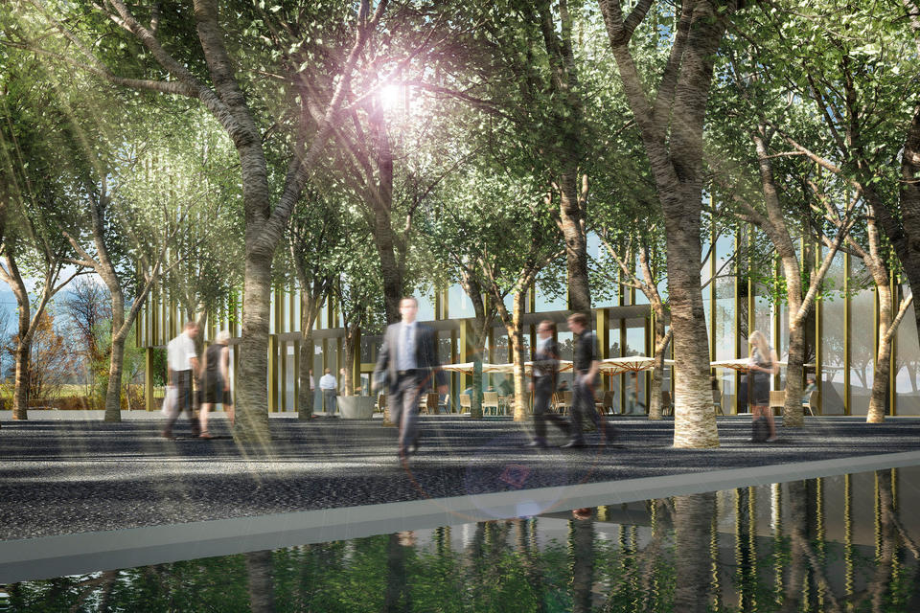
Teilrevision Bau- und Zonenordnung
Ersatzmassnahmen bei kleinen Grünflächen
Neu Art. 40 Abs. 2 BZO: Kann die Grünflächenziffer nicht eingehalten werden, sind mit Baumpflanzungen sowie Dach- und Fassadenbegrünungen und dergleichen adäquate Ersatzmassnahmen zu treffen.

Slide 23
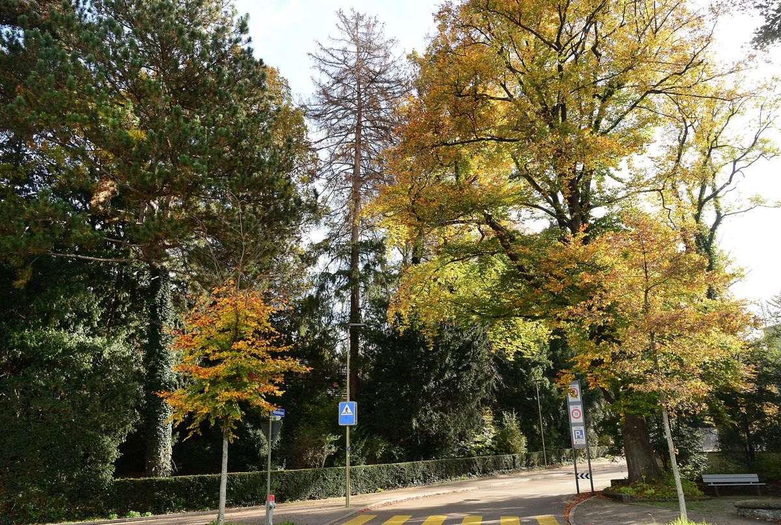
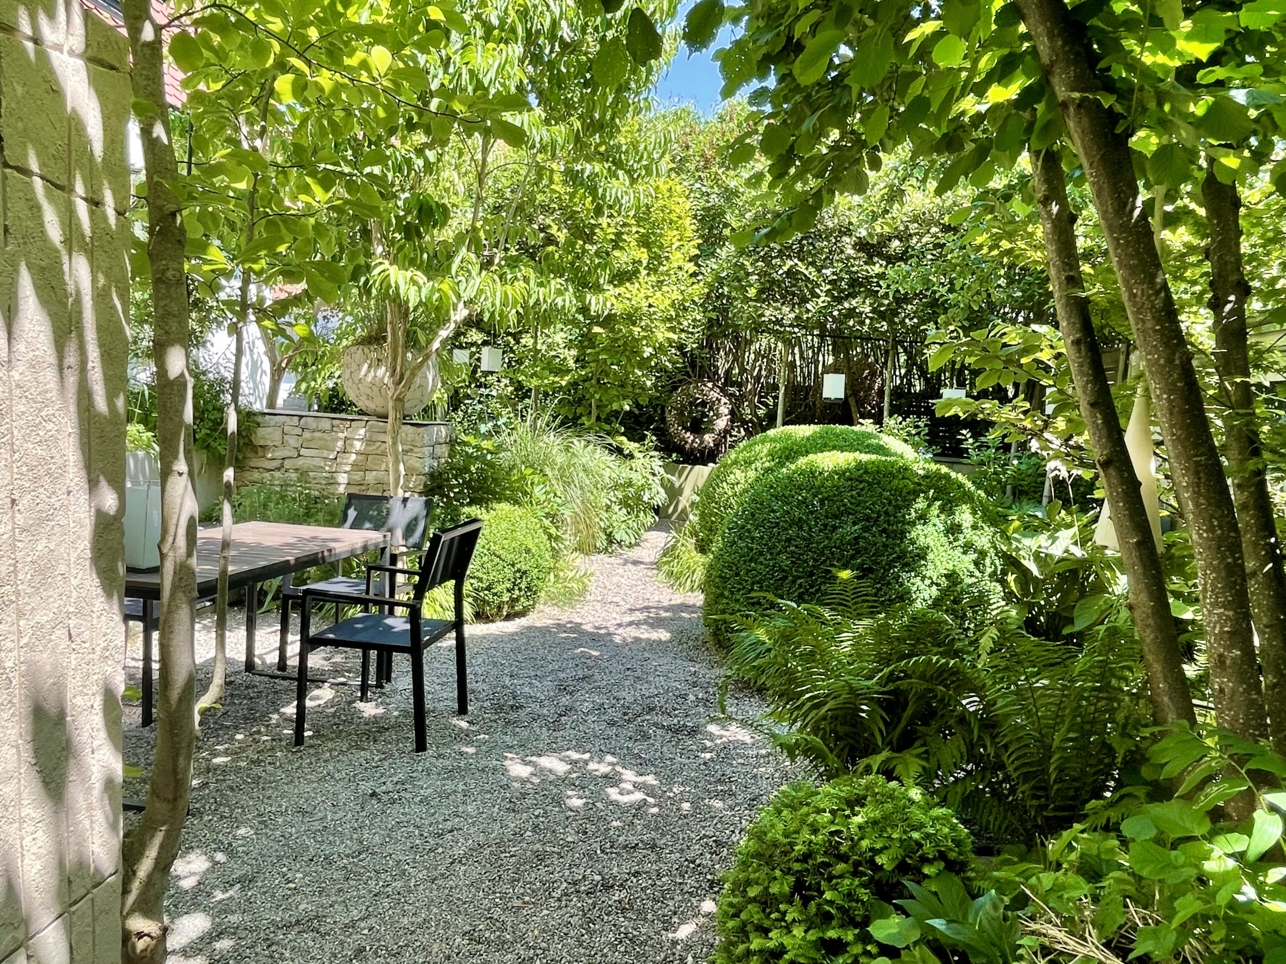
Teilrevision Bau- und Zonenordnung
Qualitative Anforderungen an die Grünflächen
Neu Art. 40 Abs. 3 BZO: Die Grünflächen sind angemessen mit Bäumen zu durchsetzen. Es sind standortgerechte und heimische Pflanzenarten zu verwenden.

Slide 24
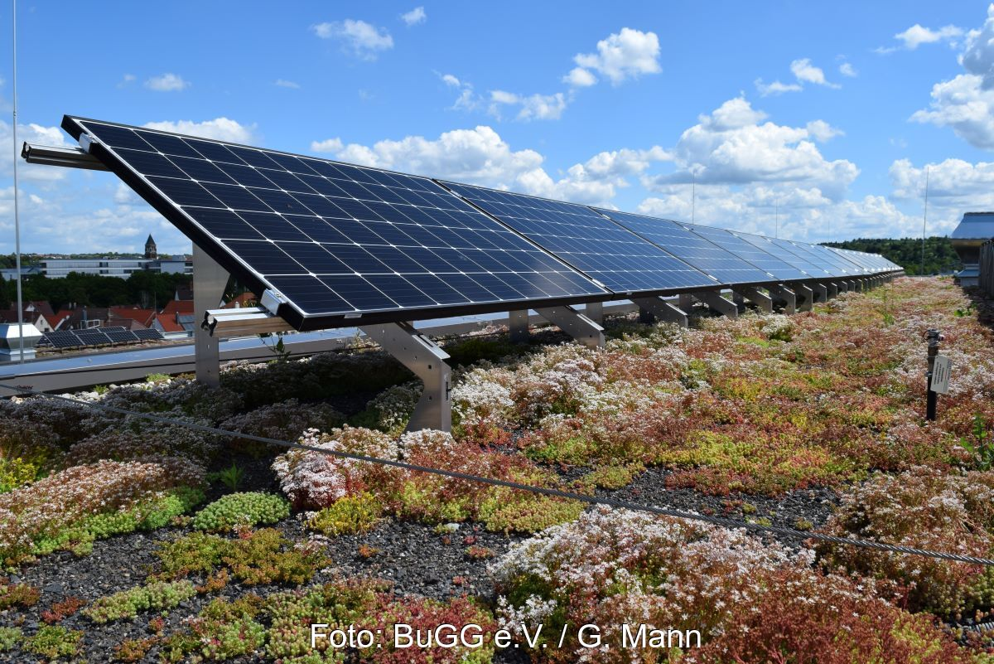
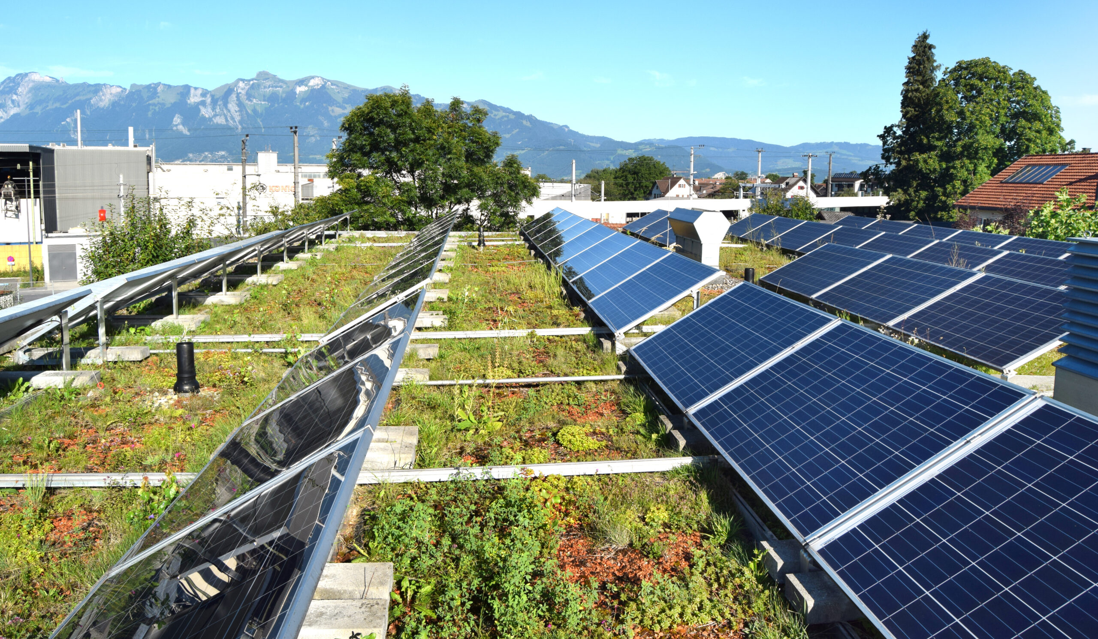
Teilrevision Bau- und Zonenordnung
Qualitative Anforderungen an Flachdächer (keine Grünfläche nach PBG)
Art. 40 Abs. 1 BZO: Flachdächer von Hauptgebäuden und Garageneinfahrten sind - soweit sie nicht als Terrassen dienen – ökologisch wertvoll zu begrünen, auch dort, wo Solaranlagen installiert sind. Die Pflicht ökologisch wertvoll zu begrünen besteht, soweit dies technisch und betrieblich möglich und wirtschaftlich zumutbar ist.
Notes:
Angemessene Begrünung von Falchdächern hat schon bestanden

Slide 25
Teilrevision Bau- und Zonenordnung
Voll- statt Dachgeschoss Art. 44 BZO
Auf einem Flachdachgebäude ist anstelle eines Attikageschosses ein zusätzliches max. 3.3 m hohes Vollgeschoss zulässig, wenn die Fläche max. 80 % der Fläche des darunterliegenden Geschosses beträgt und auf mindestens drei Gebäudeseiten zumindest abschnittsweise um 2.5 m von der Fassadenflucht des darunter liegenden Vollgeschosses zurückspringt.

Slide 26
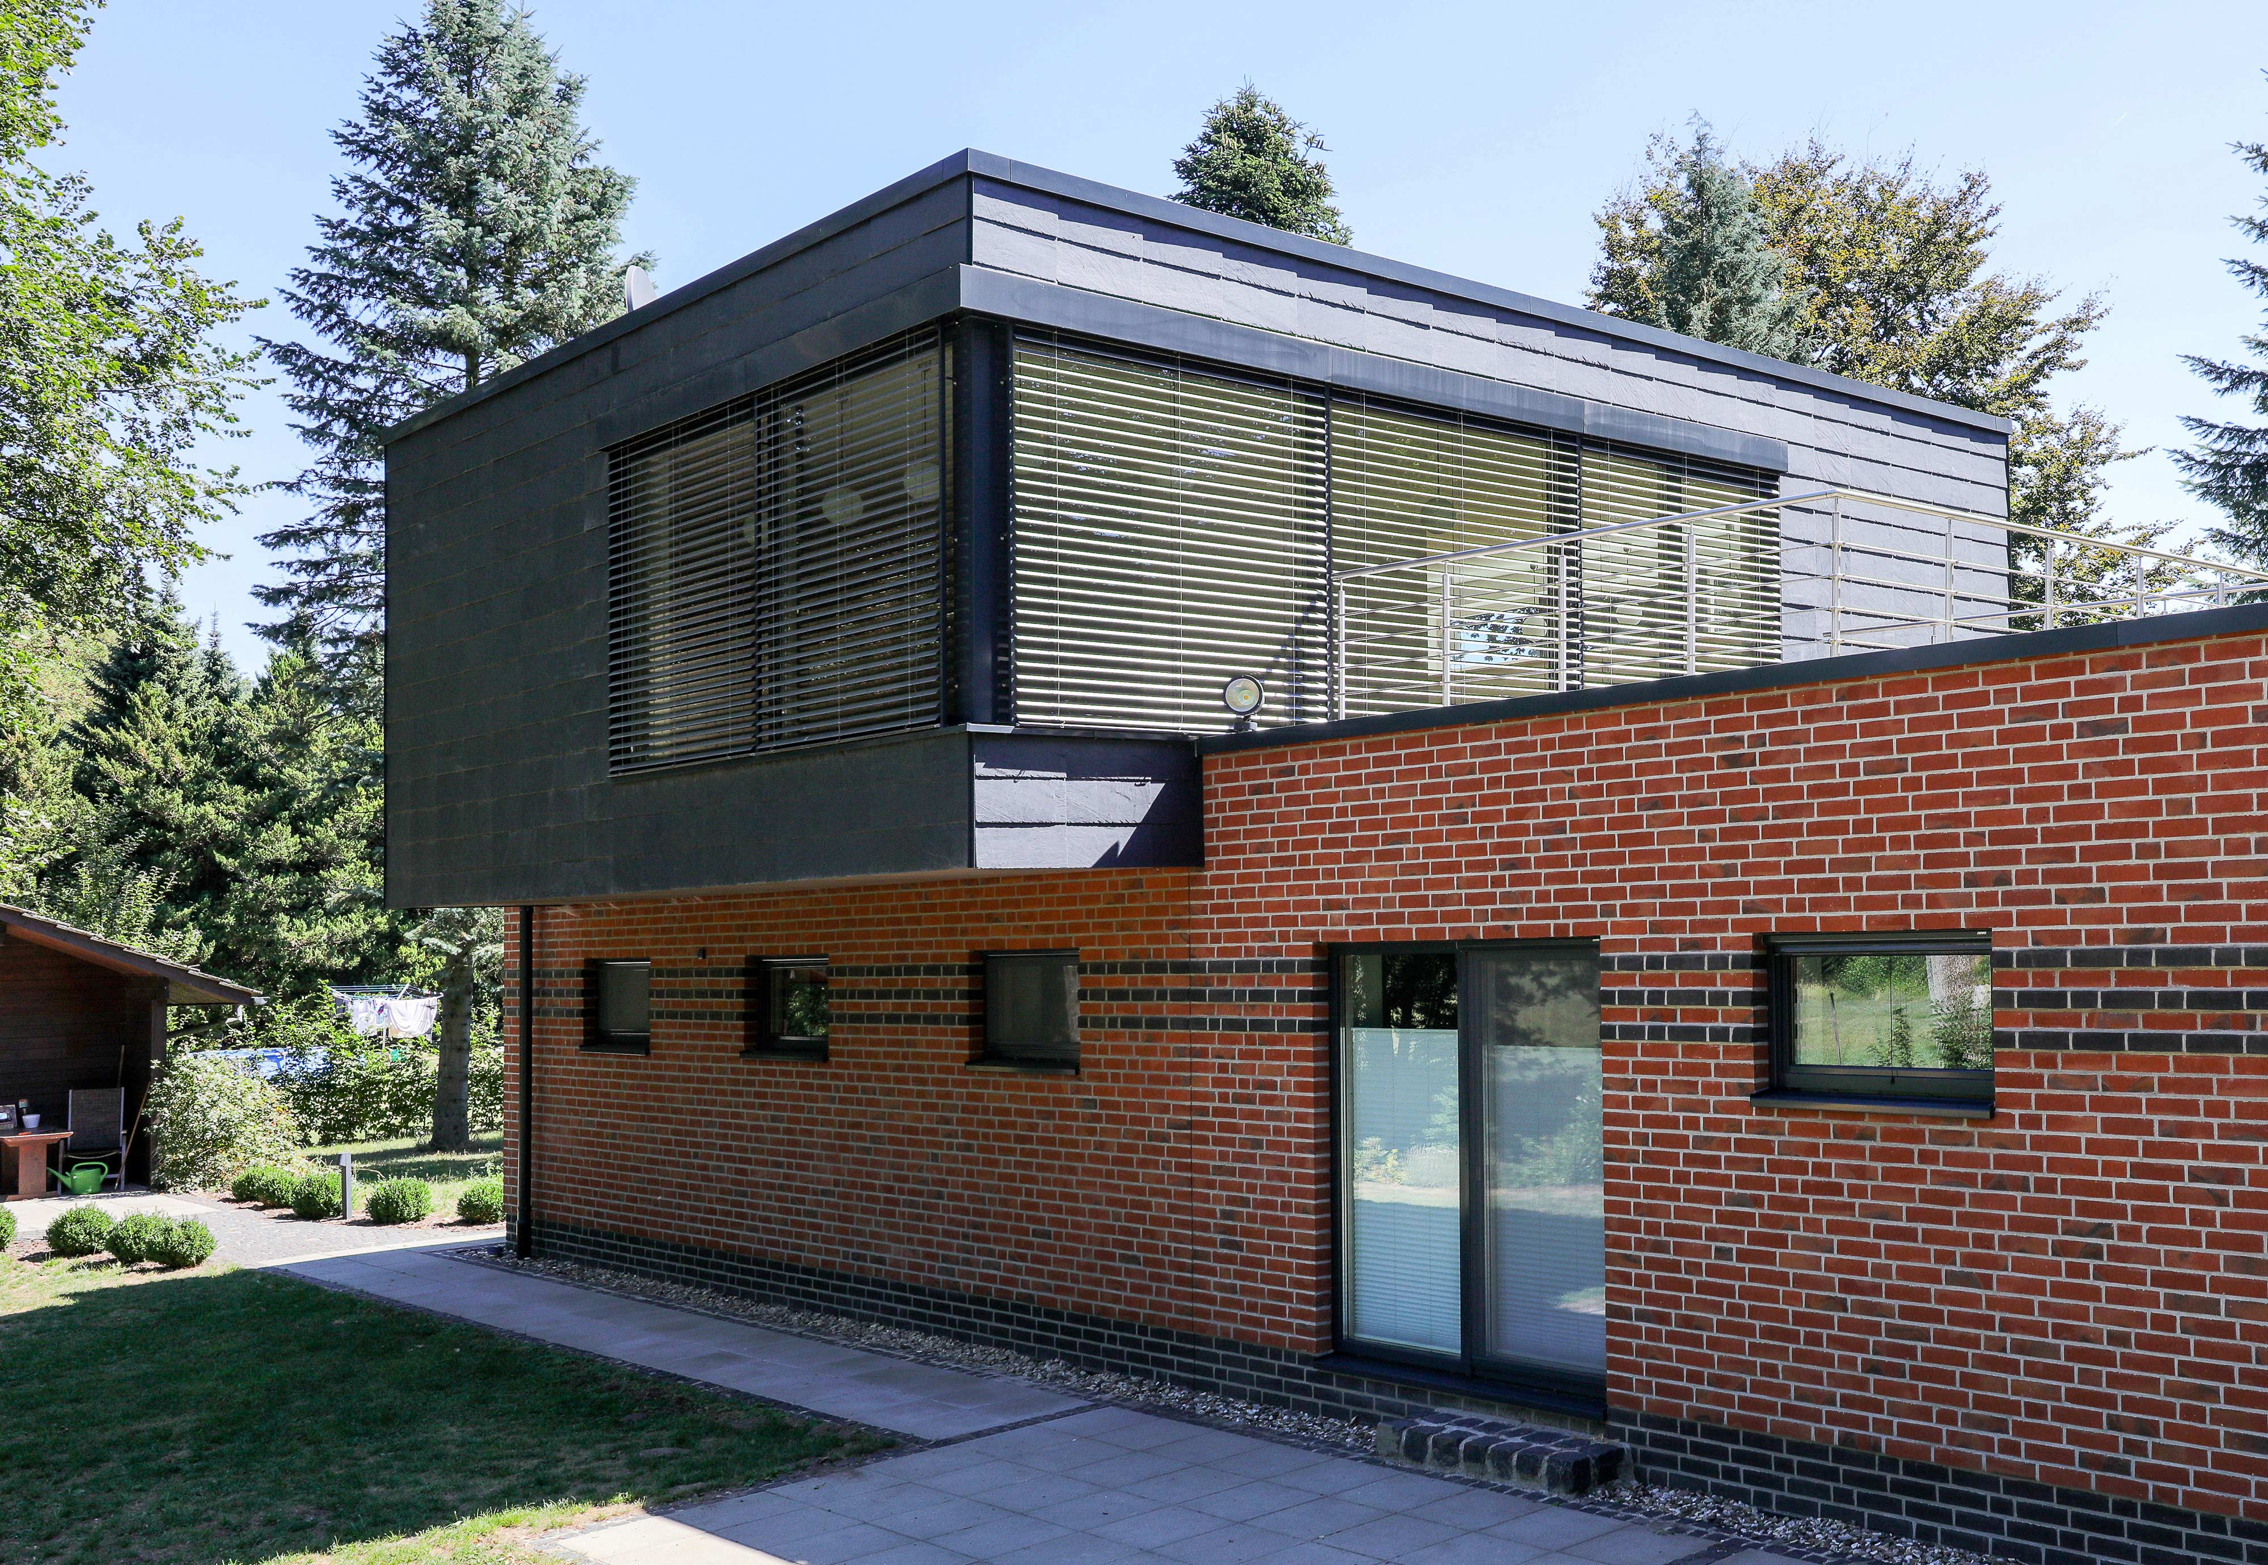
Teilrevision Bau- und Zonenordnung
Voll- statt Dachgeschoss (Attika) Art. 44 BZO

Slide 27
Teilrevision Bau- und Zonenordnung
 | W1.25 | W1.45 | W1,6 W1.7 | W2,1 W2.2 | W2,6 W2.7
Baumassenziffer für Hauptgebäude und Besondere Gebäude m³/m² max. Für verglaste Balko­ne, Veranden und andere Vorbauten ohne heiz­tech­ni­sche Installatio­nen, soweit sie dem Ener­gie­sparen dienen, gilt eine zu­sätzliche Bau­massenziffer | 1.25 0.1 | 1.45 0.1 | 1,6 / 1.7 0.1 | 2.1 / 2.2 0.1 | 2.6 / 2.7 0.2
Grünflächenziffer | 40 % | 40 % | 35 % | 35 % | 35 %
Gebäude-/Fassadenhöhe max. | 7.5 m / 8.5 m | 7.5 m / 8.5 m | 7.5 m / 8.5 m | 8,0 m / 9 m | 11.0 m / 12 m
Gesamthöhe max. | 12.5 m | 12.5 m | 12.5 m | 13.0 m | 18.0 m
Grundabstände - kleiner Grundabstand min. - grosser Grundabstand min. | 5 m 9 m | 5 m 9 m | 5 m 9 m | 5 m 10 m / 9 m | 5 m 10 m
Gebäudelänge max. | 28 m | 28 m | 30 m | 36 m | 40 m

Slide 28
Teilrevision Bau- und Zonenordnung
(Art. 24 BZO) | Z3.5 | Z4.0 | Z6.5
Baumassenziffer für Haupt­gebäude und Kleinbauten und Anbauten m³/m² max. Für verglaste Balko­ne, Veran­den und andere Vor­bauten ohne heiz­tech­ni­sche In­stal­latio­nen, soweit sie dem Ener­gie­sparen dienen, gilt eine zu­sätzliche Bau­massen­ziffer | 3.5 0.3 | 4.0 0.3 | 6.5 0.3
Grünflächenziffer min. | 10 % | 10 % | 15 %
Fassadenhöhe max. | 11.5 12 m | 11 14.5 m | 17.5 m*
Gesamthöhe max. | 15 m | 18 m | 21.5 m*
Grundabstände - kleiner Grundabstand min. - grosser Grundabstand min. | 3.5 m 3.5 m | 5 m 10 m | 3.5 m 3.5 m
Die Geschosszahl ist im Rahmen der zulässigen Fassadenhöhe frei. * Einzelne Gebäude und Gebäudeteile bis max. 25 m Gesamt­höhe im Rahmen von Gestaltungsplänen sind zulässig.
(Art. 31 BZO) | IG I | IG II
Baumassenziffer max. m³/m² | 6.5 | 9.0
Grünflächenziffer min. | 10 % | 10 %
Gesamthöhe max. | 15 m | 20 m
Grundabstand min. | 3.5 m | 3.5 m

Slide 29
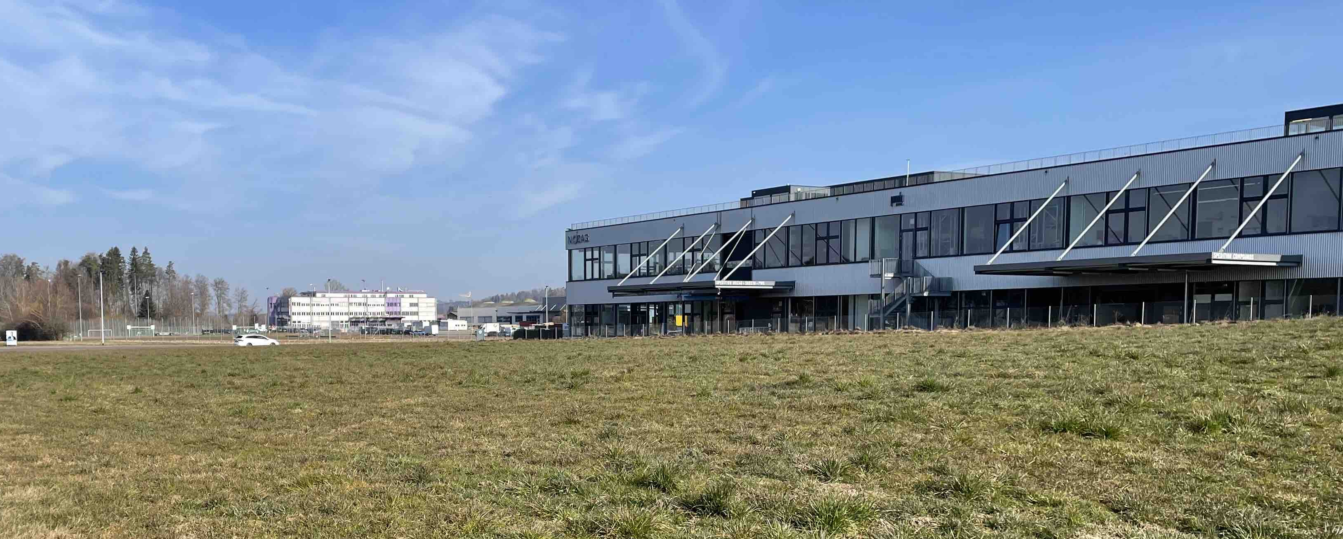
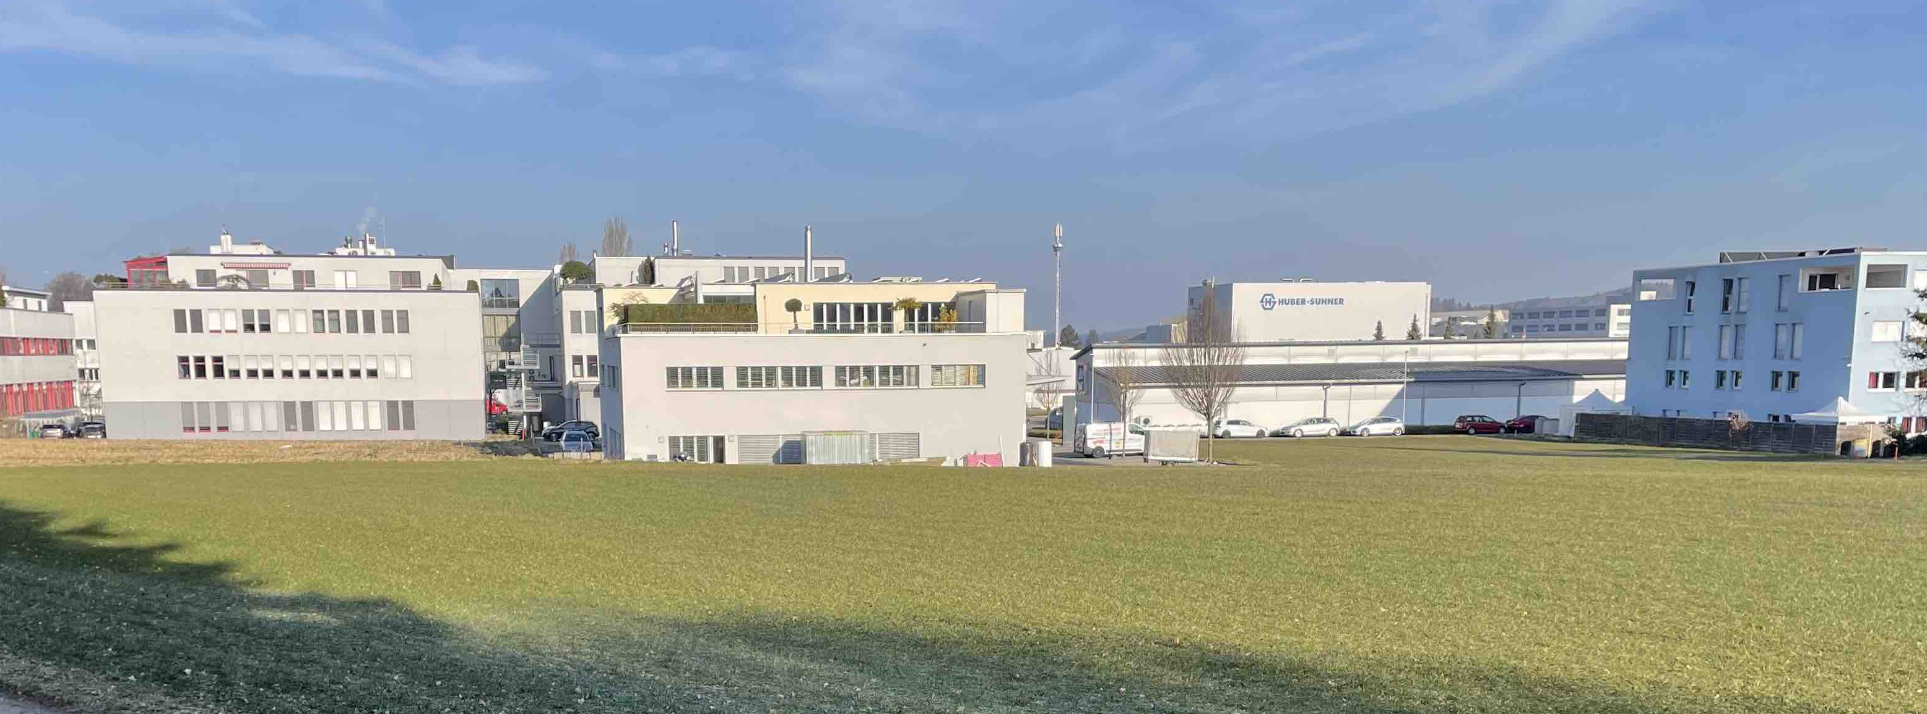
Teilrevision Bau- und Zonenordnung
Regelung der Gesamthöhen
in Art. 31 Abs. 1 BZO:
Gegenüber Kernzonen und Wohnzonen Freihaltezonen, Erholungszonen und der Landwirtschaftszone sind auf eine Bautiefe von je 30 m die festgelegten Ge­samt­höhen um je 2 m zu reduzieren.

Slide 30
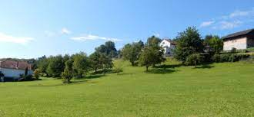


Teilrevision Bau- und Zonenordnung
Gestaltung des Siedlungsrandes
Art. 41 BZO neu: Am Siedlungsrand sind in der Regel keine durchgehenden Mauern oder dichten Einfriedungen gestattet. Wo Stützmauern notwendig sind, sind sie auf ein Minimum zu beschränken, zu gliedern und zu begrünen.

Slide 31

Teilrevision Bau- und Zonenordnung
Das Vorsorgeprinzip nach USG und dessen Verordnungen gilt immer !!!
Art. 45 BZO neu: Lichtemissionen sind so weit als möglich zu begrenzen. Leuchtkörper sind gegen oben und gegenüber Dritten abzuschirmen.
Notes:
Geruch und Lärm sind nicht in BZO

Slide 32
Teilrevision Bau- und Zonenordnung
Regelung Mobilfunkanlage Art. 50 BZO
Einführung des Kaskadenmodells
ergänzend zum Dialogmodell
Wahl des Standortes nach Prioritäten:
Gewerbe-, Industrie-, öffentliche Zonen
Misch-, Zentrums- und Kernzonen
Wohnzonen
Bestehende Standorte sind neuen vorzuziehen
> Auftrag aus Gemeindeversammlung 2020 wird erfüllt

Slide 33
Teilrevision Bau- und Zonenordnung
Umsetzung der Mehrwertabgabe (Art. 54 BZO):
Planauflage und rechtliches Gehör ist erfolgt (separat im Mitwirkungsverfahren)
Festsetzung Mehrwertabgabe nach Inkrafttretung der Teilrevision
Anmeldung der Grundpfandrechte im Grundbuch
Keine Fälligkeit bei Sanierungen, Erweiterungen bis 100 m² Geschossfläche sowie Handänderungen (Veräusserung, Erbgänge, Schenkungen, Güterregelungen)
Fälligkeit bei massgeblichen Erweiterungen und Neuüberbauungen

Slide 34
Teilrevision Bau- und Zonenordnung
Termine:
Dienstag, 27. August 2024: Informationsveranstaltung im Chesselhuus
Montag, 16. September 2024: Gemeindeversammlung
Anfangs 2025: Rechtskraft der Teilrevision Nutzungsplanung

Slide 35
Teilrevision Bau- und Zonenordnung
?? Fragen ??

Slide 36
Teilrevision Bau- und Zonenordnung

Slide 37

Teilrevision Bau- und Zonenordnung

Slide 38
Teilrevision Bau- und Zonenordnung
Volumenzuwachs durch Attika-Regelung bei 2 Vollgeschossen um 7.7%
3 Vollgeschossen um 5.6 %
4 Vollgeschossen um 4.4 %

Slide 39
Teilrevision Bau- und Zonenordnung
Begriff neu | Begriff bisher
Kleinbauten und Anbauten | Besondere Gebäude
Massgebendes Terrain | gewachsenes Terrain
Grünflächenziffer | Freiflächenziffer
Fassadenhöhe | Gebäudehöhe
Notes:
Vorgaben des PBG – Pflicht zur Anpassung

Slide 40
Teilrevision Bau- und Zonenordnung
Ablauf
1. Einleitung Lukas Steudler, Bauvorstand
2. Umfang Teilrevision Roland Iten, e10-planning
3. Umzonung Tumbelen Nord Ivo Wechsler, Huber + Suhner AG
4. Fragebeantwortung Lukas Steudler, Bauvorstand

Slide 41
Teilrevision Bau- und Zonenordnung
TEILREVISION – keine Gesamtrevision – weil:
sich die Struktur der Bau- und Zonenordnung bewährt hat;
die Gliederung der Bauordnung übernommen wird;
die Zonenstruktur weitergeführt wird;
nur Teilbereiche der Nutzungsplanung betroffen sind.

Slide 42



Teilrevision Bau- und Zonenordnung
Ankündigung Einzonungsabsicht Chlausenweid
Notes:
Einzonungsabsicht zu rChlausenweid
Da nicht Siedlungsgebiet keine Einzonung in der laufenden Revision möglich

Slide 43

Teilrevision Bau- und Zonenordnung
Beispiel Grünflächenziffer (GFZ)
Bachtelstrasse 32, W1.6
Grundstücksfläche: 622 m²
Versiegelt mit Gebäude, Vorplatz, Sitzplatz und Fusswegen: 350 m²
Unversiegelte und bepflanzte Grünfläche: 272 m²
GFZ: 43 %

Slide 44

Teilrevision Bau- und Zonenordnung
Beispiel Grünflächenziffer (GFZ)
Mattenstrasse 78; W2.6
Grundstücksfläche: 2240 m²
Versiegelt mit Gebäude, Vorplatz, Sitzplatz und Fusswegen: 1240 m²
Unversiegelte und bepflanzte Grünfläche: 920 m²
GFZ: 41.0 %

Slide 45

Teilrevision Bau- und Zonenordnung
Beispiel Grünflächenziffer (GFZ)
Hochstrasse 31/33; Z3.5
Grundstücksfläche: 7500 m²
Versiegelt mit Gebäude, Vorplatz, Sitzplatz und Fusswegen: 6000 m²
Unversiegelte und bepflanzte Grünfläche gemäss GP: 1500 m²
GFZ: 20.0 %

Slide 46

Teilrevision Bau- und Zonenordnung
Beispiel Grünflächenziffer (GFZ)
Bank-,Hoch-, Bahnhofstrasse, Z3.5
Grundstücksfläche: 3500 m²
Versiegelt mit Gebäude, Vorplatz, Sitzplatz und Fusswegen: 3150 m²
Unversiegelte und bepflanzte Grünfläche: ca. 350 m²
GFZ: 10.0 %

Slide 47





Kommunizieren
Mobil sein
Die daraus resultierenden Erwartungen leiten uns, die innovativsten Konnektivitäts-lösungen zu entwickeln: das ist unser sinnstiftender Beitrag zur Gesellschaft – heute
Sich sicher fühlen
Nachhaltig handeln

Slide 48
Übersicht HUBER+SUHNER
Teilrevision Bau- und Zonenordnung
Nettoumsatz
(CHF Mio.)
954.6
Geschäftliche Tätigkeit
Unsere Welt basiert auf Verbindungen zwischen Menschen, Orten und Systemen. Sie sind für das Funktionieren unserer Gesellschaft unerlässlich.
Angebot von Lösungen
Steckverbinder, Kabel, Antennen und Systeme
Basierend auf den drei Technologien RF, FO, LF
Produktpalette, Entwicklung, Betrieb
2/3 kundenspezifisch, 1/3 standardisiert
F&E-Ausgaben > 6 % des Nettoumsatzes p.a.
CAPEX-Investitionen von ~5 % des Nettoumsatzes p.a.
Kundennähe
HUBER+SUHNER beschäftigt über 4'500 Mitarbeitende und ist mit über 400 Vertriebsmitarbeitern in mehr als 80 Ländern tätig
Globales Produktionsnetzwerk
Zielmärkte
Industrie, Kommunikation, Transport
Betriebsergebnis (EBIT)
(CHF Mio.)
103.2
EBIT in % vom Umsatz
10.8
Eigenkapitalquote(%)
74.4

Slide 49


H+S Standort Pfäffikon
Teilrevision Bau- und Zonenordnung
Niederfrequenz - Technologiestandort
Angestellte: ~500 (ohne Temporäre)
davon ~300 Witzberg, ~200 Dorf
Areal Witzberg 50’000m²:
Funktionen: Produktionsleitung, Produktion
und Logistik
Areal Dorf 6’000m² (ohne Tumbelen Nord):
Funktionen: F+E, Engineering, Qualität,
Finance, IT, HR, Einkauf, FAM,
plus 27 Lernende

Slide 50


Teilrevision Bau- und Zonenordnung
Neubau Witzberg inklusive Photovoltaikanlage
PVA auf Gebäudedach für Eigenverbrauch
PV Modulfläche: 1’600m²
Erwarteter Jahresertrag: 360’000 kWh - Anlageleistung entspricht 3 bis 4% des Gesamtverbrauchs des Produktionsstandorts Witzberg
Produktionsgebäude mit 2 Passerellen an Bestandesbauten und 200 Parkplätzen
Planungs- und Bauzeit: 30 Monate
Inbetriebnahme: Mai 2022
Baukosten: MCHF 18 (Totalinvestition MCHF 30)
Gebäude Abmasse
Grundfläche 70m x 55m = 3’850m²
Geschossflächen 9’600m²
Gebäudevolumen 58’000m³

Slide 51

Teilrevision Bau- und Zonenordnung
Tumbelen Nord
Grundstückfläche:
20’944m²,
(aktuell Industrie- und Gewerbezone IGI)
Gebäude:
Bruttogeschossfläche 25’000 m²
(1.UG, EG bis 2.OG)
Gebäudevolumen 95’000 m³
Höchstes Gebäude 18 m
Aktuelle Nutzung:
Produktion, Lager, Wohnungen,
Parkplätze

Slide 52
Teilrevision Bau- und Zonenordnung
Zukunftsziele Umzonung Tumbelen Nord
Neunutzung des nicht mehr benötigten Industriestandortes an zentraler Lage
Schaffung eines hochwertigen Wohnquartiers mit Gewerbe
Öffnung der Fabrikstrasse als Flanierzone zwischen Dorf und See
Erhalt wichtiger baulicher Zeitzeugen im Zusammenhang mit der Geschichte des Areals
Ökologische Nachhaltigkeit der baulichen Transformation

Slide 53
Teilrevision Bau- und Zonenordnung
Schritte in die Zukunft Tumbelen Nord
Bereits erfolgt:
Gespräche und Vorabklärungen mit der Gemeinde (seit 2020)
Grundsätze des städtebaulichen Vertrags zwischen Gemeinde und Huber+Suhner
(Optionen für Sachleistungen zur Mehrwertabgeltung an die Gemeinde)
Plausibilisierung mit Testplanungen durch namhafte Architekten
Schritte ab Rechtskraft der Umzonung:
Projektentwicklung im Gestaltungsplanverfahren mit der Gemeinde
Verkauf des Areals an erstklassigen Investor zwecks baulicher Realisierung
(Huber+Suhner ist kein Immobilienunternehmen)

Slide 54
Teilrevision Bau- und Zonenordnung
Herausforderungen für die künftige Tumbelen Nord
Orientierung des künftigen Wohnangebots auf verschiedene Zielgruppen
Lebenszyklusbetrachtung und ökologische Nachhaltigkeit (ESG-Kriterien)
Optimaler Lärmschutz (Verkehr auf Tumbelen- / Pilatusstrasse)
Erhalt historischer Bausubstanz
Attraktivität der Fabrikstrasse für die Öffentlichkeit
Wirtschaftlichkeit (gestiegenes Zinsniveau)

Slide 55
Teilrevision Bau- und Zonenordnung
Mehrwert für Pfäffikon durch die Umzonung Tumbelen Nord
Neues Leben im nicht mehr benötigten Industriestandort an zentraler Lage
Öffnung der Fabrikstrasse als Flanierzone zwischen Dorf und See
Schaffung von attraktivem Wohnraum im grösserem Umfang
Geeignete Flächenangebote für Gewerbebetriebe
Mögliche Räume für öffentliche Einrichtungen
Mögliches Angebot öffentlicher Parkplätze in beschränktem Umfang
Neue Kundschaft für Detailhandel, Gastronomie, Gewerbe und Vereine
Sachleistungen im Rahmen der Mehrwertabgabe von 40%

Slide 56

Teilrevision Bau- und Zonenordnung
Z6.5

Slide 57

Teilrevision Bau- und Zonenordnung
Städtebaulicher Vertrag zur Umzonung Tumbelenstrasse Nord
Mehrwertabgabe
Optionenliste für Sachleistungen
Beidseitiges Recht auf Überprüfung der Mehrwertberechnung
Abwicklung/Weitere Bestimmungen

Slide 58
Teilrevision Bau- und Zonenordnung
W1.6 BMZ-Zuwachs aus Attika 1.6 m³/m² x 5.6% + 0.090 m³/m²
W2.1 BMZ-Zuwachs aus Attika 2.1 m³/m² x 5.6% + 0.118 m³/m²
W2.6 BMZ-Zuwachs aus Attika 2.6 m³/m² x 4.4% + 0.114 m³/m²

Slide 59



Teilrevision Bau- und Zonenordnung
Art. 33 Abs. 1 Nutzweise Industrie- und Gewerbezone
In den Industrie- und Gewerbezonen sind neben Industrie- und Gewerbe­bauten auch Handels- und Dienstleistungsbetriebe zugelassen. Läden für den Verkauf von Gütern des täglichen Bedarfs dürfen eine Verkaufsfläche von höchstens 500 m² aufweisen.

